Slide 1

تحضير التلاميذ من قبل الملك
120-137
يخدم المسيح التلاميذ الإثنا عشر بشكل خاص ليعدهم لخدمتهم بعد رحيله
تلخيص القسم معتمد على ج. دوايت بنتيكوست، تناغم أقوال وأعمال يسوع المسيح (جراند رابيدز: زوندرفان، 1981)
د. ريك جريفيث • مؤسسة الدراسات اللاهوتية الأردنية • BibleStudyDownloads.org

Slide 2
ملخص كتاب بنتيكوست
تقديم الملك
أصالة الملك
جدل حول الملك
إعداد الإثني عشر من قبل الملك
مقاومة الملك
تحضير التلاميذ من قبل الملك
التقديم الرسمي للملك
التحضير لموت الملك
رفض الملك
قيامة الملك

Slide 3

زيادة الاستقطاب
القيامة
التحضير
لموت
تحضير
التلاميذ
إعداد
أصالة
تقديم
الجدل
مقاومة
التقديم
الرفض
Notes:
The Life of Christ brought increasing polarization. The more Jesus showed about himself, the greater the resistance to him and his message. Also, the more intense the controversy leading to opposition, the higher priority Christ placed on preparing his men for when he would be gone. The climactic rejection when he presented himself as king of Israel at the Triumphal Entry resulted in rejection to the point of crucifixion followed by the victory of resurrection.
Introduction of the King
Authentication of the King
Controversy over the King
Instruction of the Twelve by the King
Opposition to the King
Preparation of the Disciples by the King
Official Presentation of the King
Preparation for the Death of the King
Rejection of the King
Resurrection of the King

Slide 4

فترات عظيمة في حياة المسيح
55
لأن ابن الإنسان أيضاً لم يأت ليُخدم بل ليخدم وليبذل نفسه فدية عن كثيرين (مرقس 10: 45)
الجليلي في ذروته
السامري المبكر
السامري المتأخر
اليهودي المبكر
اليهودي المتأخر
البيري المبكر
البيري المتأخر
الأحداث الإفتتاحية
الأحداث الختامية
التحضير
التأكيد
محاضرة السير عبر العهد الجديد (استخدمت بإذن)
Notes:
The Walk Thru outline of the life of Christ forms a chiasm or literary arrangement with repeating elements in the opposite order. This structure makes Confirmation parallel to Preparation, Closing Events parallel to Opening Events, etc. until the only event without parallel becomes the focus: Climatic Galilean. Such an arrangement of material was common in antiquity and is seen in both the OT (e.g., Zephaniah) and the NT (1 Thess) where the central teaching appears in the middle of each writing.
_______
LC-00-Syllabus-63
LC-01-Introduction-265
LC-05-Opposition-4

Slide 5
أ. الإنسحاب من اليهودية
120
يوحنا 10: 40-42
ينسحب المسيح من اليهودية حتى يموت صلباً في توقيت الله المعين بدلاً من الرجم مبكراً بيد الجمهور لأن كل أبواب الخدمة مغلقة في اليهودية وبذلك فهو يعلم تلاميذه كيف يخدمون بدلاً عنه
Notes:
Jesus had to die in Jerusalem at God's appointed time of Passover when the other Passover lambs were being slaughtered. To accomplish this, He withdrew from Judea as his men were also not ready for his departure.

Slide 6
ب. تعليمات بخصوص دخول الملكوت
121
لوقا 13: 22-35
بما أن إسرائيل كأمة رفضت المسيح فهو يدعى أفراداً أن يقرروا بخصوصه وينعموا بالملكوت حتى يشجع هؤلاء الخائفين بسبب رفضه ويعد التلاميذ للخدمة المستقبلية
Notes:
Jesus Grieves over Jerusalem
Luke 13:31 At that time some Pharisees said to him, “Get away from here if you want to live! Herod Antipas wants to kill you!”
Luke 13:32 Jesus replied, “Go tell that fox that I will keep on casting out demons and healing people today and tomorrow; and the third day I will accomplish my purpose. ³³ Yes, today, tomorrow, and the next day I must proceed on my way. For it wouldn’t do for a prophet of God to be killed except in Jerusalem!
Luke 13:34 “O Jerusalem, Jerusalem, the city that kills the prophets and stones God’s messengers! How often I have wanted to gather your children together as a hen protects her chicks beneath her wings, but you wouldn’t let me. ³⁵ And now, look, your house is abandoned. And you will never see me again until you say, ‘Blessings on the one who comes in the name of the LORD!’
Jesus quotes Psalm 118:26 after rejection by Israel to indicate that he would come back to a believing nation.

Slide 7
ت. تعليمات في بيت الفريسي
122
لوقا 14: 1-24
يعلم المسيح أن الفريسيين لن يدخلوا الملكوت بسبب علاقتهم الجسدية مع إبراهيم وإنما سيتم استبعادهم بينما اليهود غير المستحقين والأمم سيدخلون بالإيمان حتى يفهم الفريسيين أن التجاوب مع دعوة المسيح يضمن البركة وليس فقط مجرد الدعوة

Slide 8
ث. تعليمات بخصوص التلمذة
123
لوقا 14: 25-35
يحذر المسيح بالنظر إلى رفض إسرائيل اشتراك تلاميذه في قرار إرادي برفض أي سلطة أخرى وحساب النفقة والتوحد مع المسيح حتى لا يدخل المرء حياة التلمذة ومن ثم ينشق

Slide 9
ج. تعليمات بخصوص فكر الله نحو الخطاة
124
لوقا 15: 1-32
بما أن الفريسيين يؤمنون أن الله يكره الخطاة ويبتعد عنهم فقد قدم يسوع ثلاثة أمثال ليوضح محبة الله للخطاة حيث يبحث عنهم ويفرح كثيراً في توبتهم
Notes:
LOST SHEEP—LOST COIN—LOST SON
1—Something of value is lost
2—One who sees this value searches tirelessly to recover it
3—Once found, the owner rejoices and asks others also to rejoice
The focus is on God whose attitude is one of rejoicing over the lost.

Slide 10
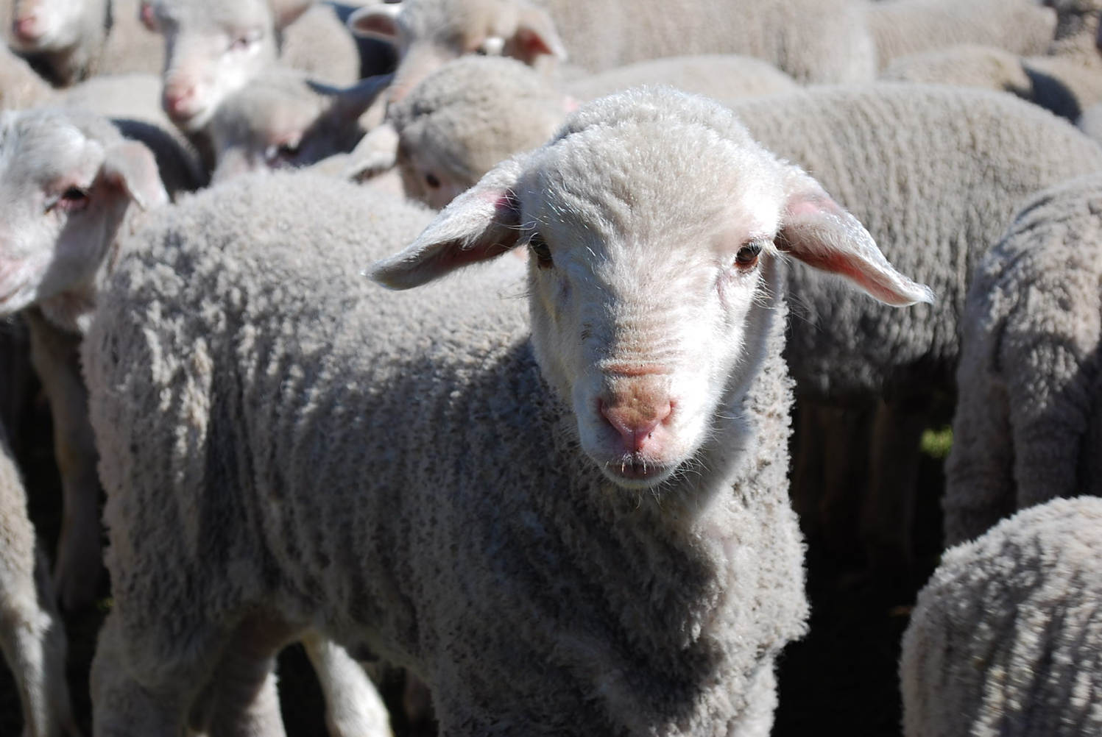
نحن خراف
Notes:
The animal that the Bible compares us to most is the sheep. Why do you think that is so?

Slide 11
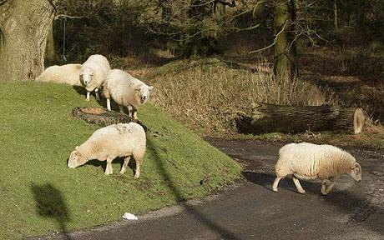
تميل الأغنام إلى الضلال
١ يوحنا
Notes:
It’s because sheep easily lose their way—like us!

Slide 12
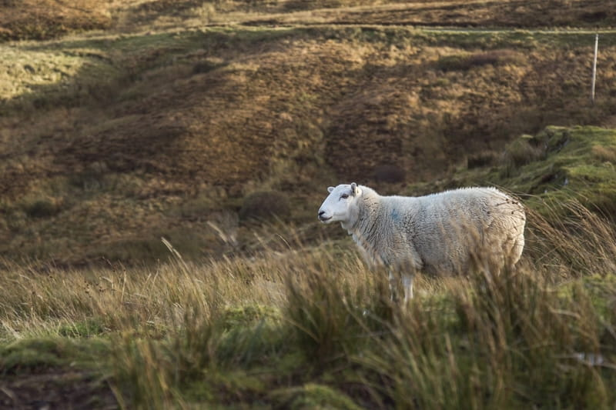
تصبح الأغنام الضائعة وحيدة
Notes:
الأغنام حيوانات علائقية، لذا فإن الابتعاد عن القطيع يجعلك وحيدًا.

Slide 13
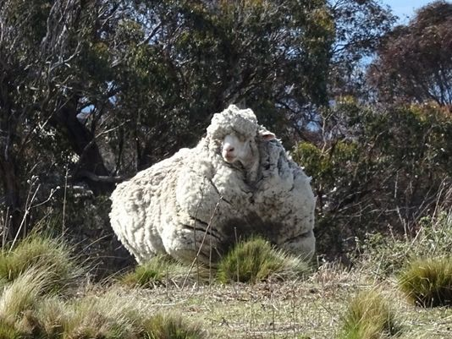
تميل الأغنام إلى العودة
Notes:
هذا أحد الخراف وأسمه كريس ضاع في أستراليا. في عام 2015 تم العثور عليه من قبل مشاة الأدغال بعد حوالي 6 سنوات من البحث. كما ترون صوفه الثقيل الذي يبلغ 90 رطلاً.

Slide 14
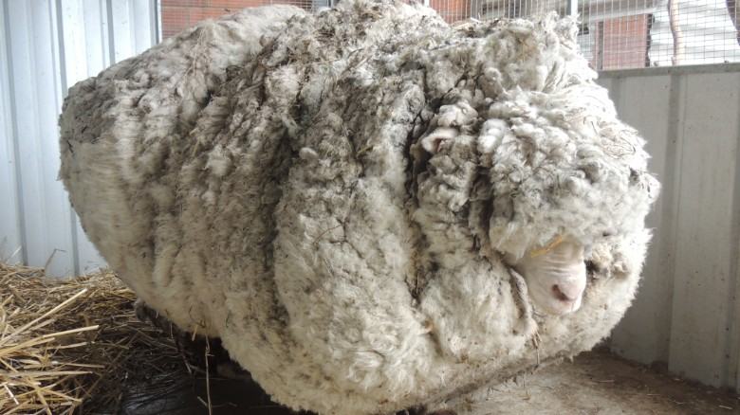
لكن الضلال له ثمن.
Notes:
إن عوائق الابتعاد تشكل عبئًا كبيرا، على الأغنان كما على الإنسان أيضًا.
مات كريس، الخروف المشهور بصوفه
بقلم إليزابيث وولف وسعيد أحمد، سي إن إن
تم التحديث في الساعة 1623 بتوقيت غربنتش، (0023 بتوقيت هونغ كونغ) 22 تشرين الأول 2019
مات الخروف كريس في موطنه Little Oak Sanctuary.
(CNN) عاس الخروف، إذا صح القول، حياة كاملة ورقيقة، محبوبًا من قبل جميع معجبيه في جميع أنحاء العالم بسب صوفه الفريد.
مات في موطنه في Little Oak Sanctuary. حيث كان يعيش منذ اعتلائه الشهرة في عام 2015.
في حين ينبغي تقدير كريس لصفاته المحبوبة العديدة – فكروا في عينيه اللطيفتين وأنفه المائل بلطف – فقد أصبح مشهورًا عالميًا بعد أن أصبح صاحب الرقم القياسي العالمي غير الرسمي في امتلاكه أكبر صوفٍ نامٍ.
تم العثور عليه خارج العاصمة الاسترالية، كانبيرا، مغطى بكمية من الصوف، ما يقرب من 90 رطلاً، حتى أنه بالكاد كان يستطيع المشي.
عندما تم العثور عليه، كان كريس يحمل على جسده ما يعادل سنوات من الصوف، مما جعل من الصعوبة عليه أن يمشي.
أعلنت Little Oak Sanctuary موت الخروف الأسطوري يوم الثلاثاء في في منشور على الفسبوك:
"نشعر بالحسرة لفقدان هذه الروح العذبة، والحكيمة، والودية،" كما جاء في المنشور.
حرصت Little Oak Sanctuary على النظر إلى كريس أكثر من مجرد عرض مبهر مع احترامه كرفيق.
"لقد كان أكثر من هذا بكثير، بل وأكثر من ذلك بكثير،" كما قال المنشور. "وسوف نتذكره على كل ما كان عليه – شخصًا، وليس شيئًا – هنا معنا، وليس من أجلنا. أرقد بسلام عزيزي كريس."
أولئك الذين يريدون إعلان الحداد على وفاة كريس أن يشاهدوا الصوف المعروض في المتحف الوطني الاسترالي.

Slide 15
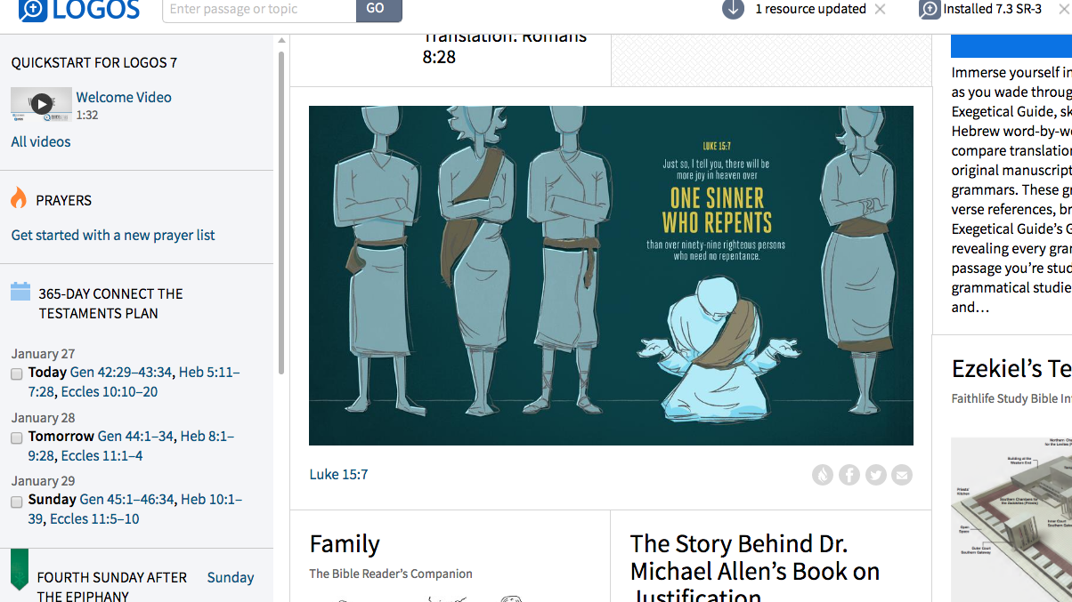
لوقا 15: 7
أقول لكم إنه هكذا
يكون فرح في السماء
بخاطئ واحد
يتوب
أكثر من 99 باراً
لا يحتاجون إلى توبة
Adapted from Logos Bible Software
Notes:
God values what people despise.

Slide 16
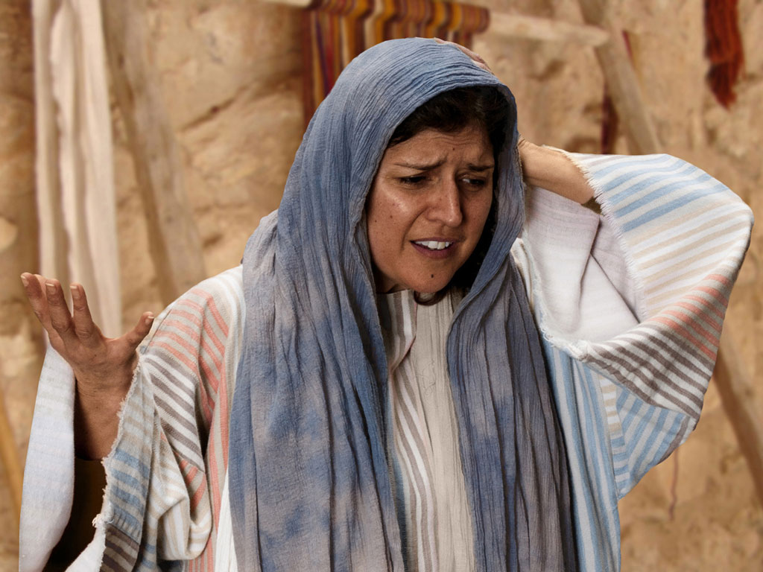

صور كتابية مجانية
مثل
الدرهم المفقود
لوقا 15: 8-10
Notes:
Luke's gospel is known for its many parables by Jesus.

Slide 17
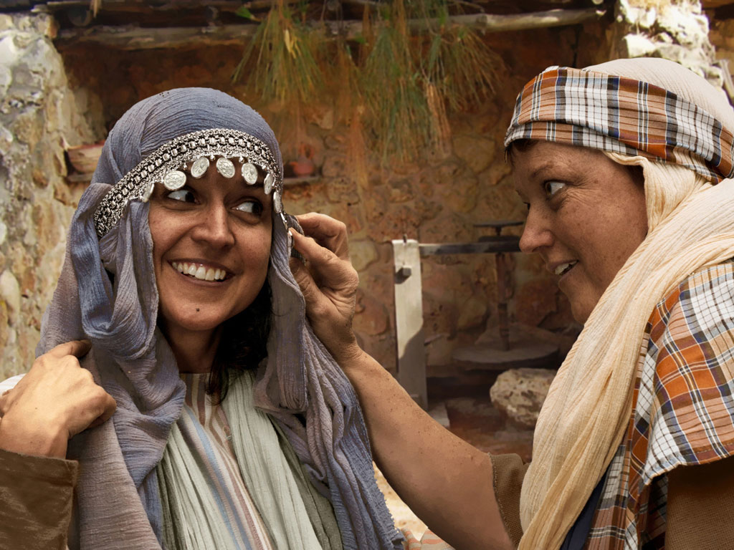
Notes:
Luke 15:8 Woman with 10 silver coins.
Most think that the silver coin (drachma) the woman lost was from the adornment of coins that women wore around her head and would have been her dowry. If so it was poor woman's dowry as a drachma was a day's salary for a peasant working for someone else. In the culture of the time, loss of a coin from a dowry could represent unfaithfulness and this would bring real shame and disgrace to her family and husband.

Slide 18
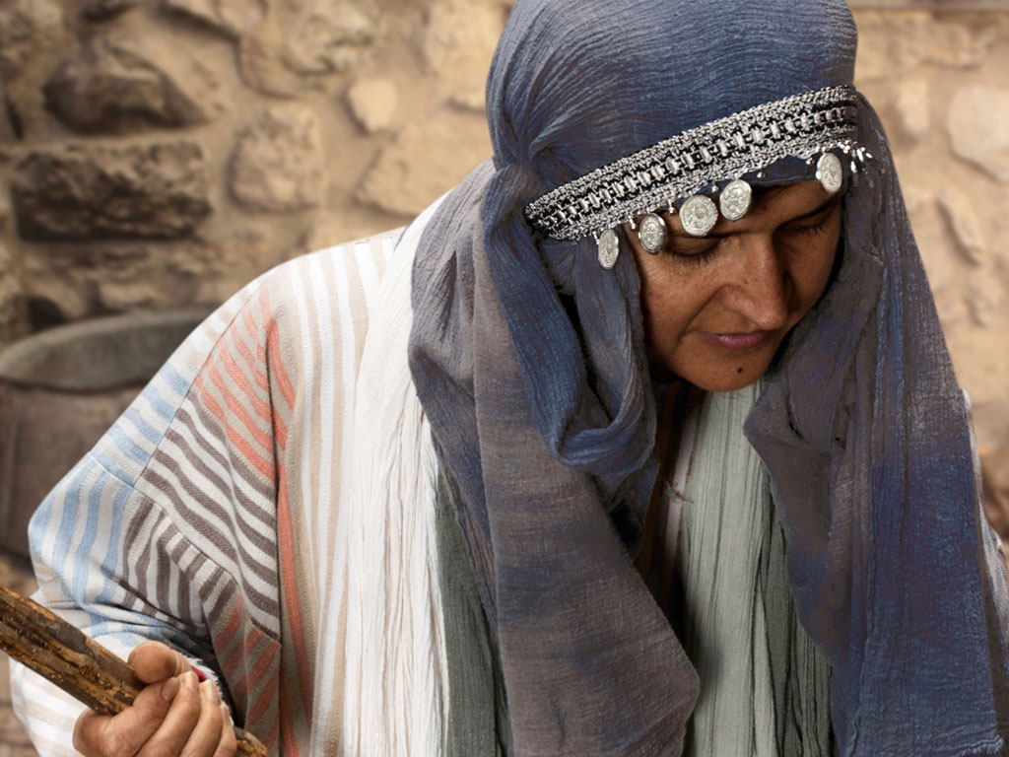
Notes:
Luke 15 v 8: Woman shown with coin missing.

Slide 19
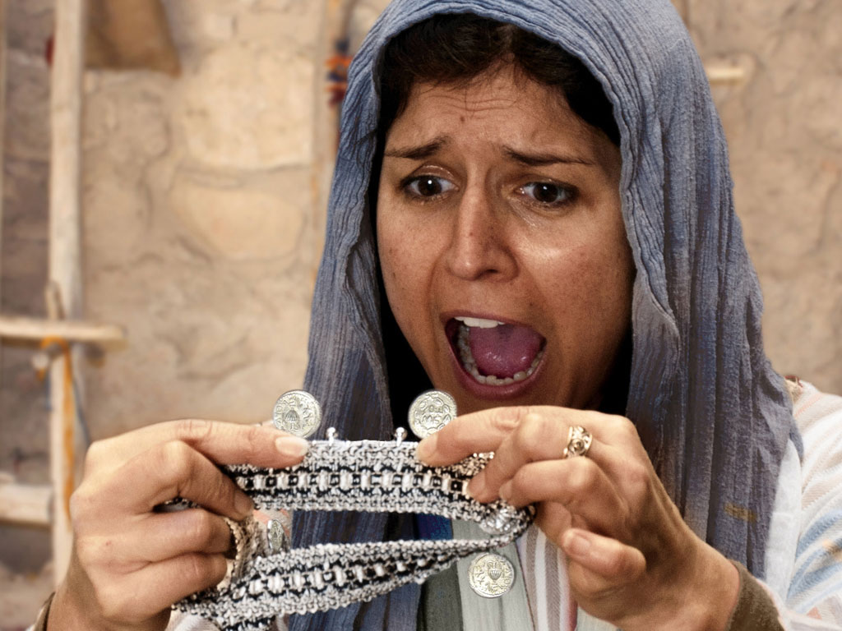
Notes:
Luke 15 v 8: Woman discovers a silver coin is missing.

Slide 20
Notes:
Luke 15 v 8: Woman wonders where she may have lost it.

Slide 21
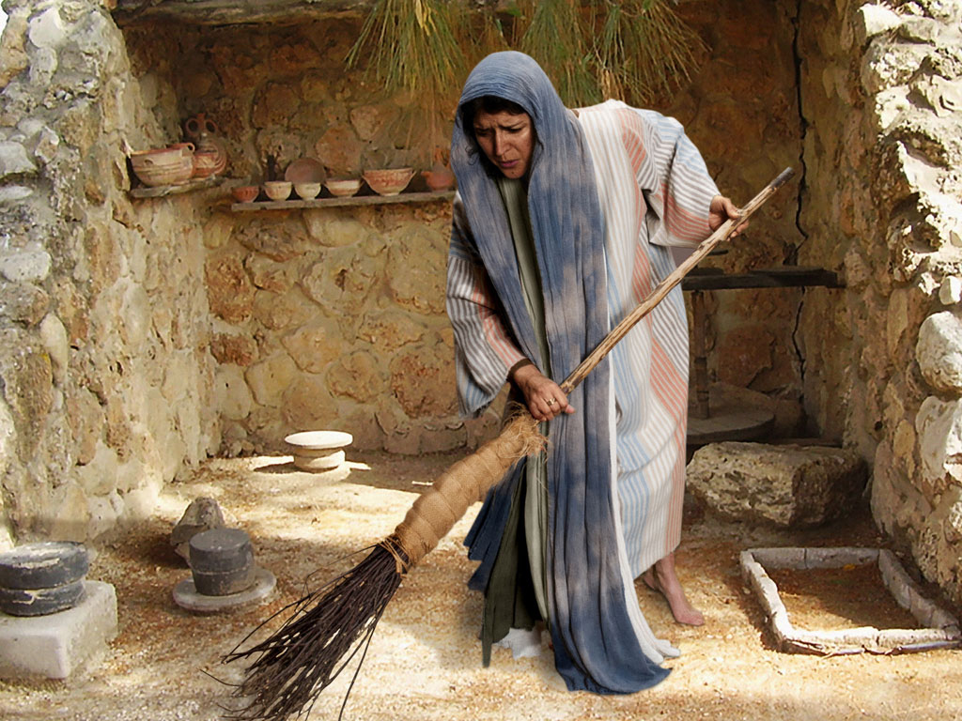
Notes:
Luke 15 v 8: Woman searches using broom.

Slide 22
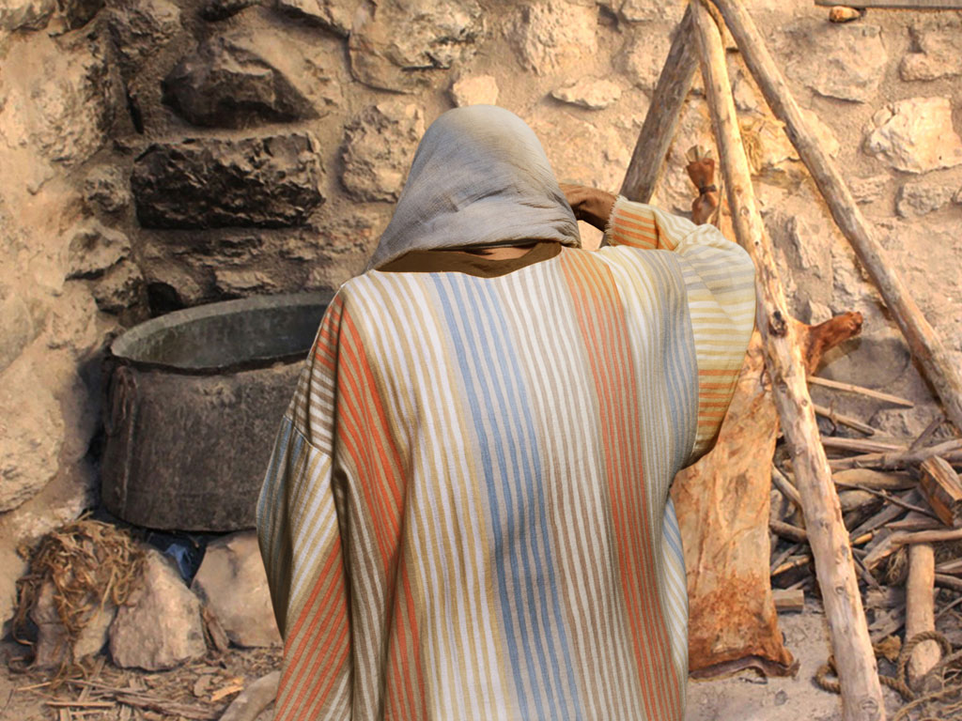
Notes:
Luke 15 v 8: Woman searches in courtyard.

Slide 23
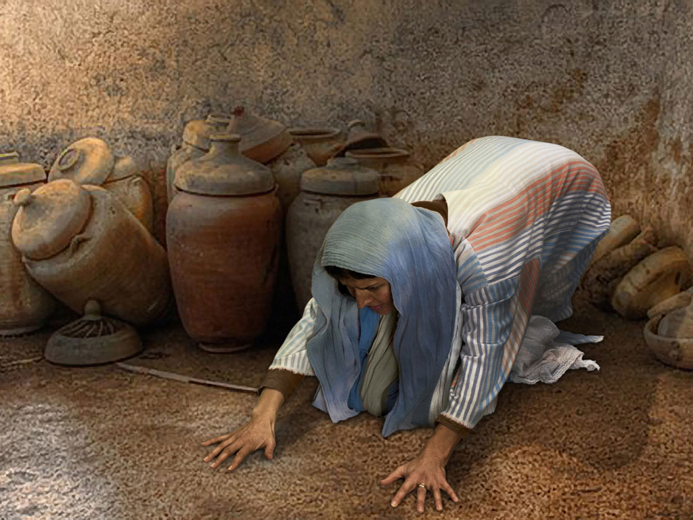
Notes:
Luke 15 v 8: Woman searches floor.

Slide 24
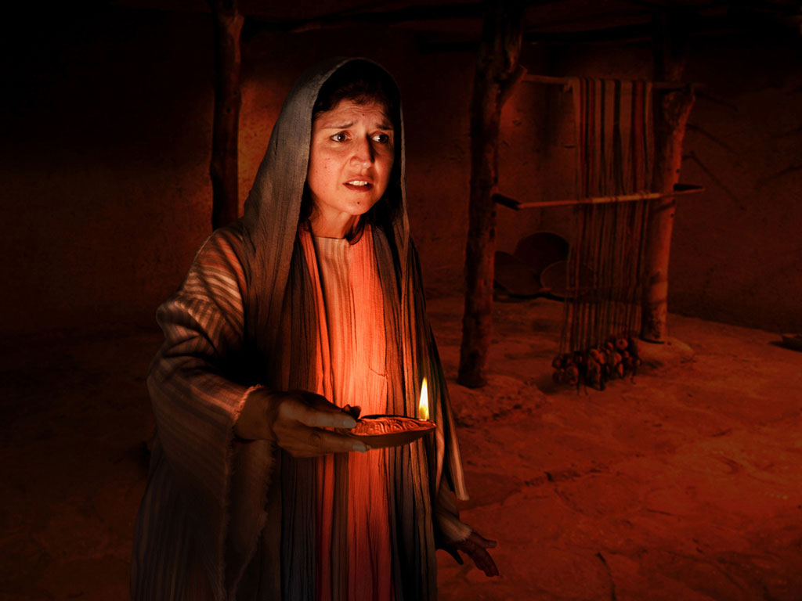
Notes:
Luke 15 v 8: Woman lights lamp and searches house. Many poor homes had very small windows and rooms were dark.

Slide 25
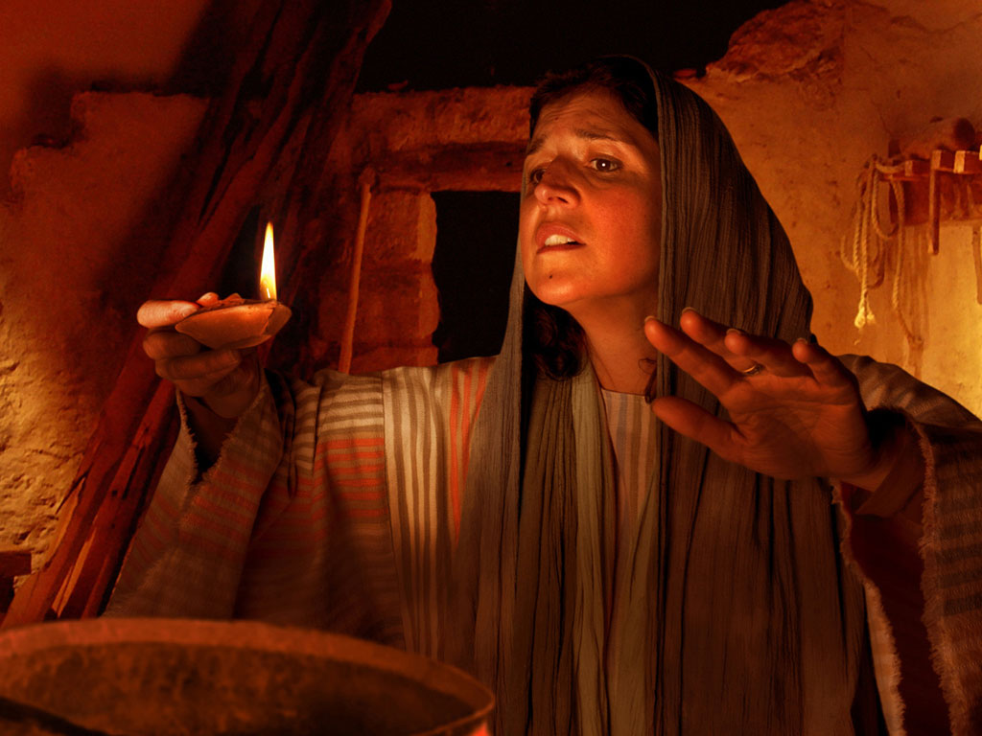
Notes:
Luke 15 v 8: Woman searches house by lamp light.

Slide 26
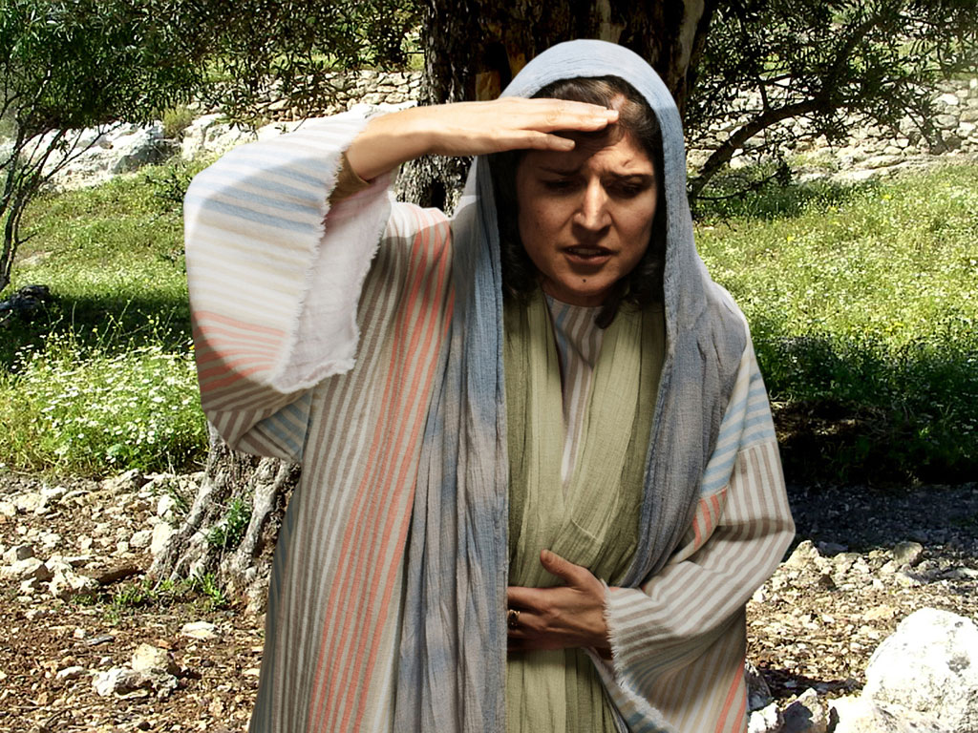
Notes:
Luke 15 v 8: Woman continues search.

Slide 27
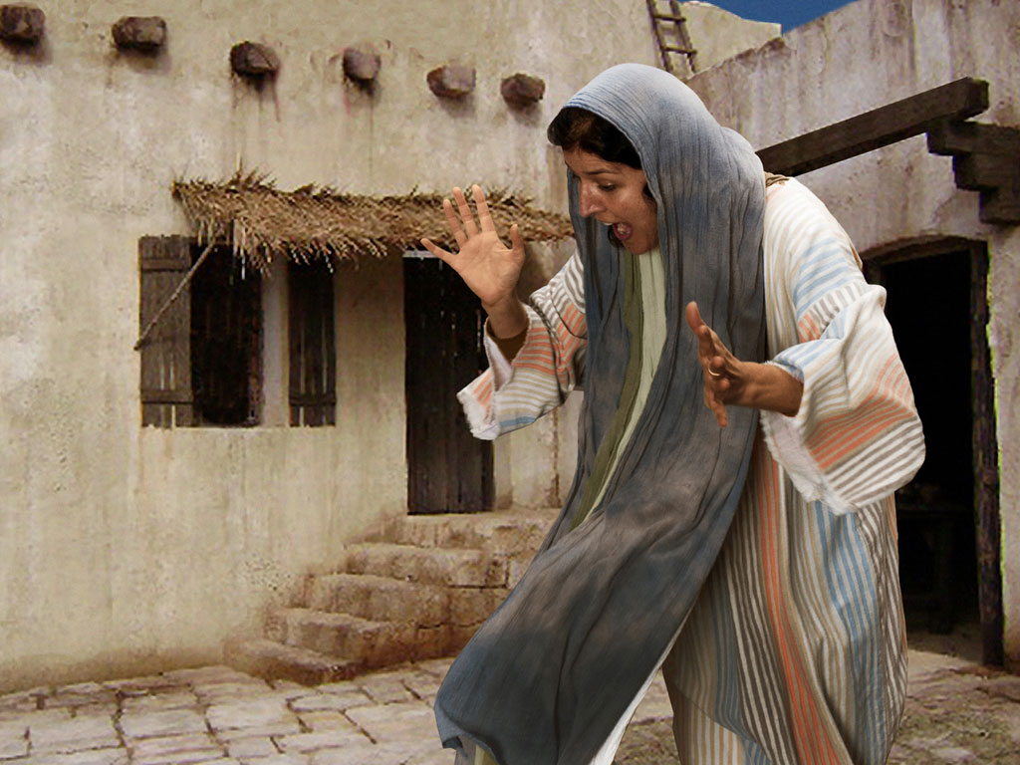
Notes:
Luke 15 v 9: Woman search is rewarded as she sees silver coin.

Slide 28
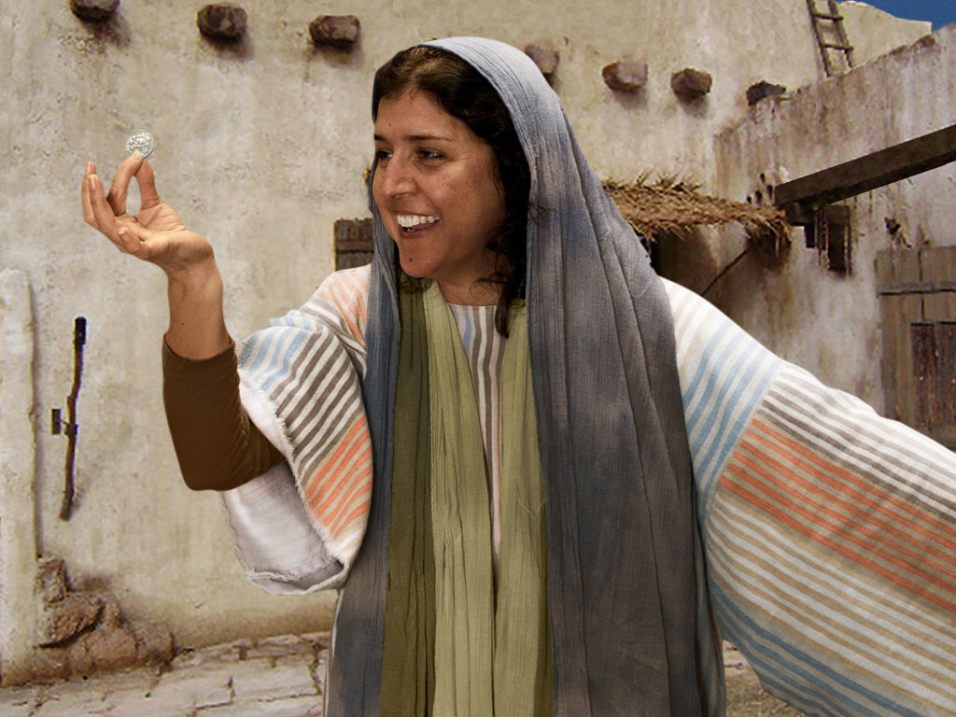
Notes:
Luke 15 v 9: Woman is full of joy as she finds coin.

Slide 29
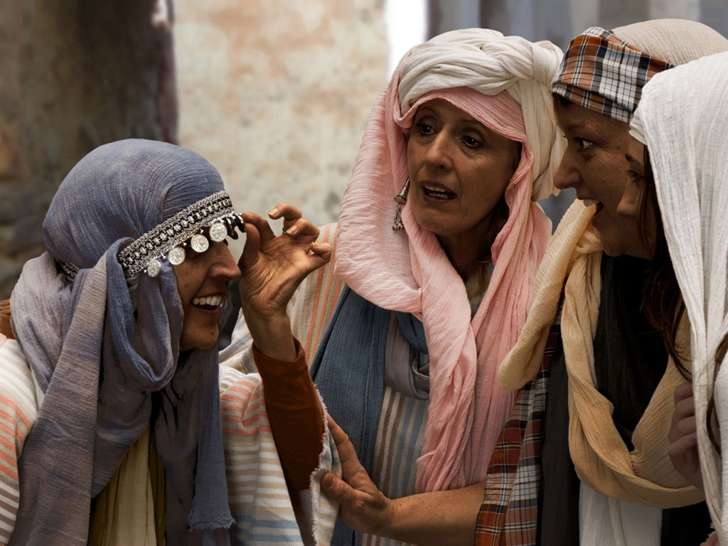
Notes:
Luke 15 v 9: Woman shares her good news with neighbours and friends.

Slide 30
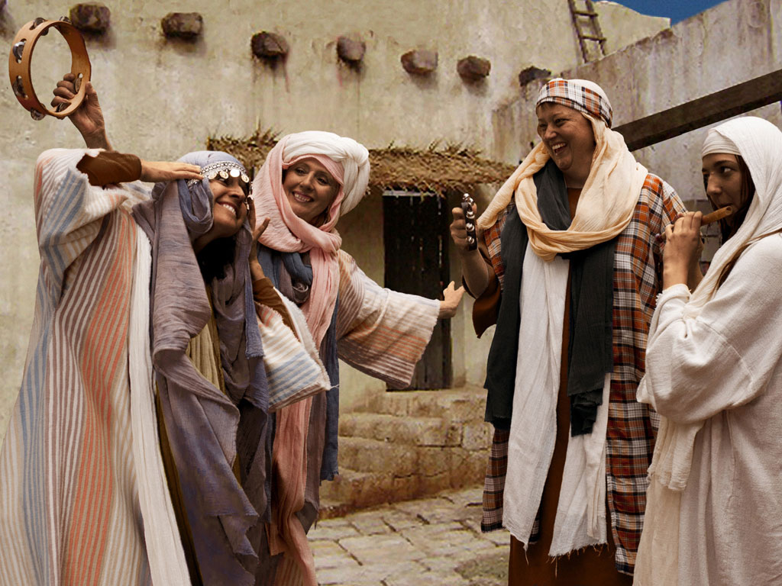
Notes:
Luke 15 v 9: Woman celebrates her good news with neighbours and friends. 'Rejoice with me; I have found my lost coin.'

Slide 31
الكلمة في صور
صور كتابية مجانية

Slide 32

FreeBibleimages would like to thank Peter Hutley and Wintershall Players for the use of their cast, costumes and facilities in creating these images.

Slide 33
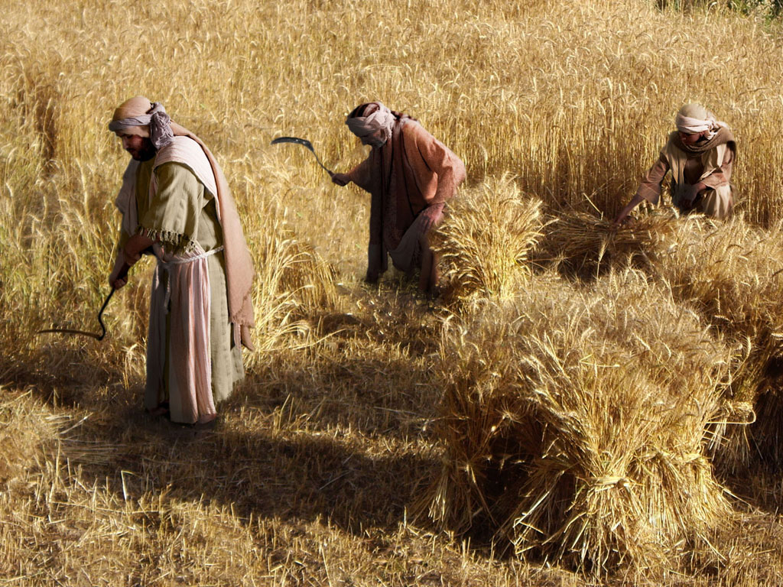
مثل
الإبنين
(الإبن الضال)
صور كتابية مجانية
لوقا 15: 11-32

Slide 35
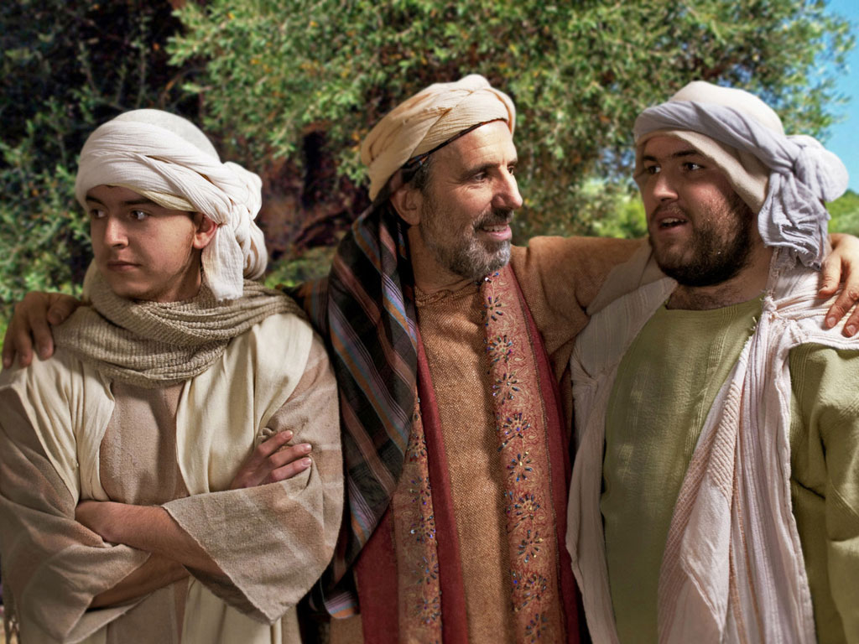

Slide 36
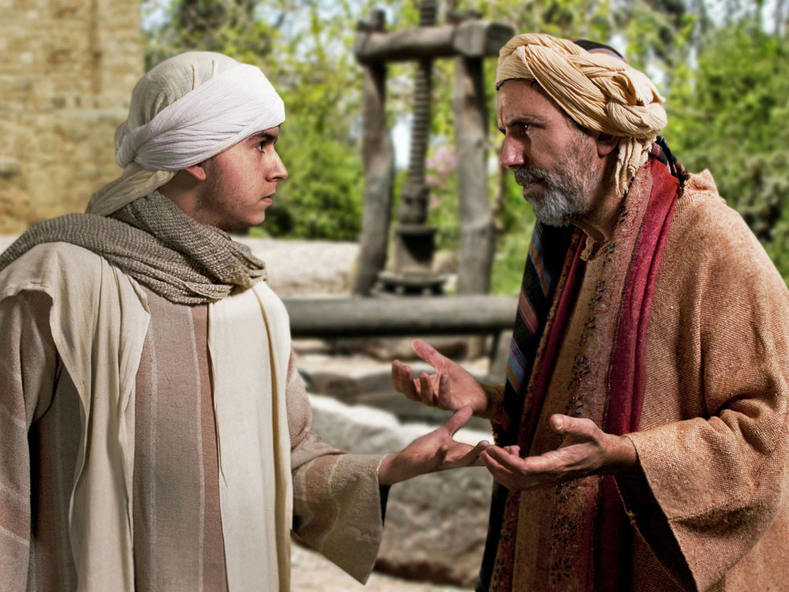

Slide 37
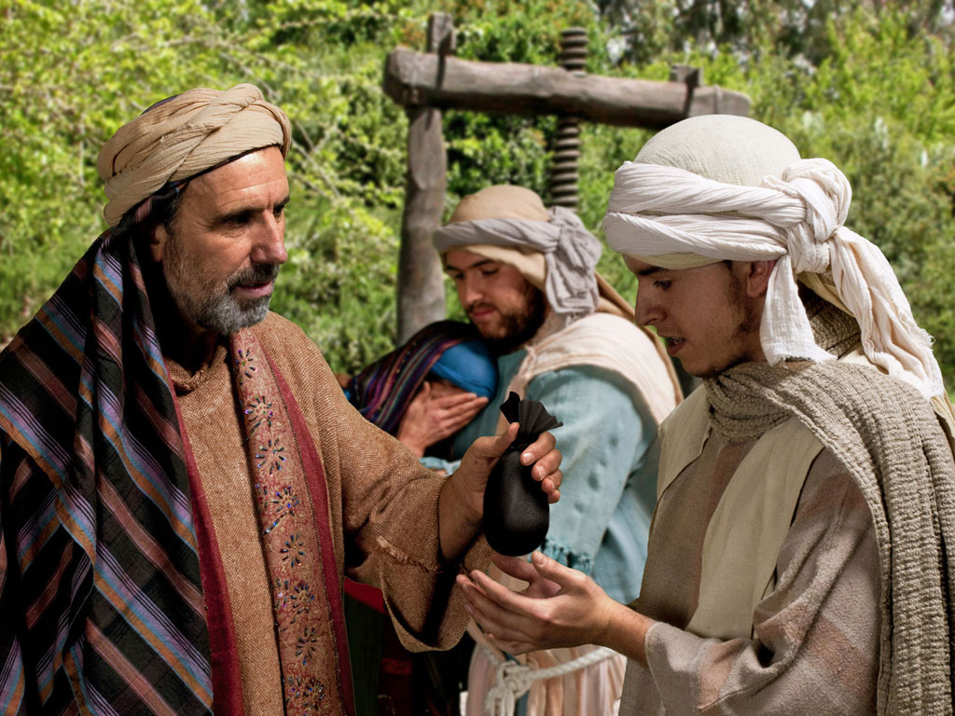

Slide 38
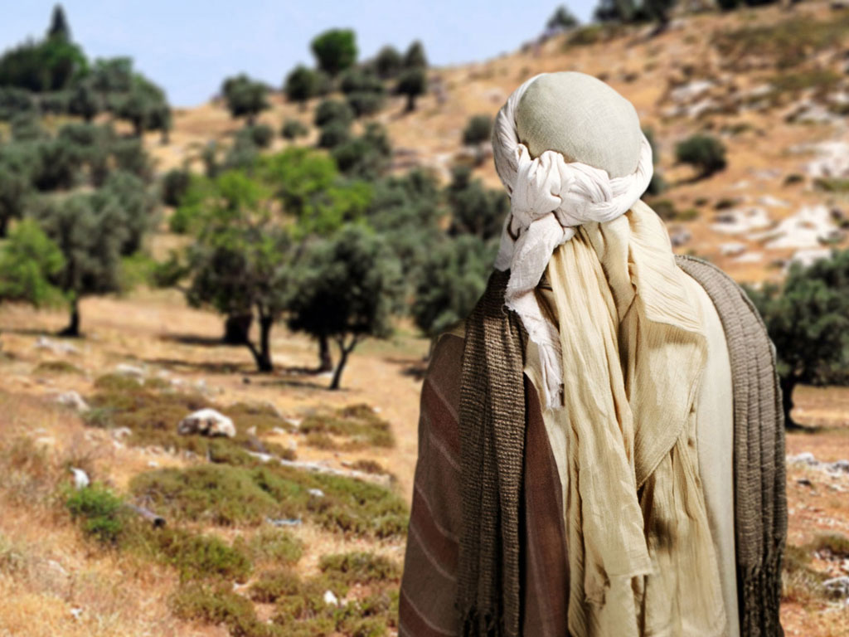

Slide 39
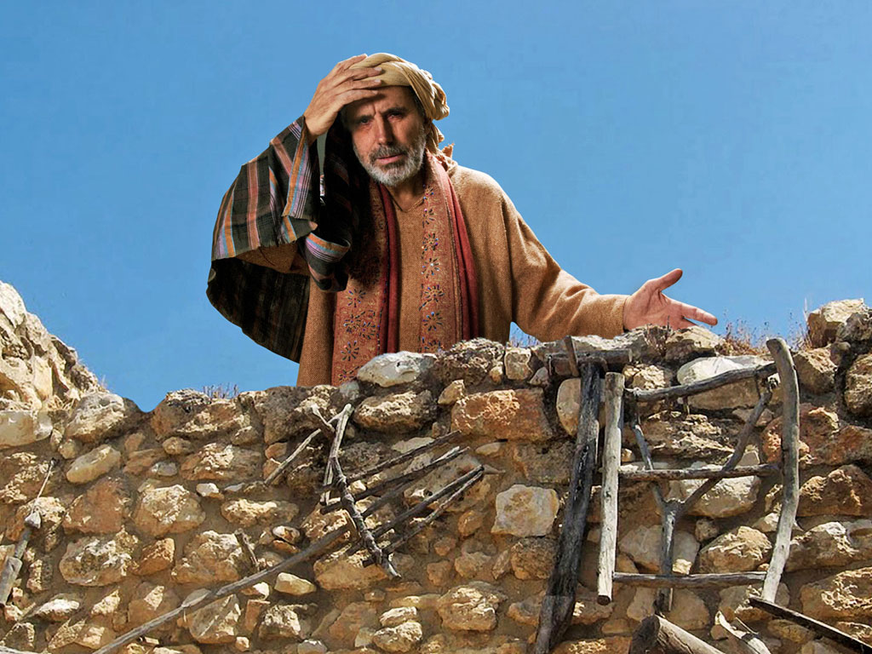

Slide 40
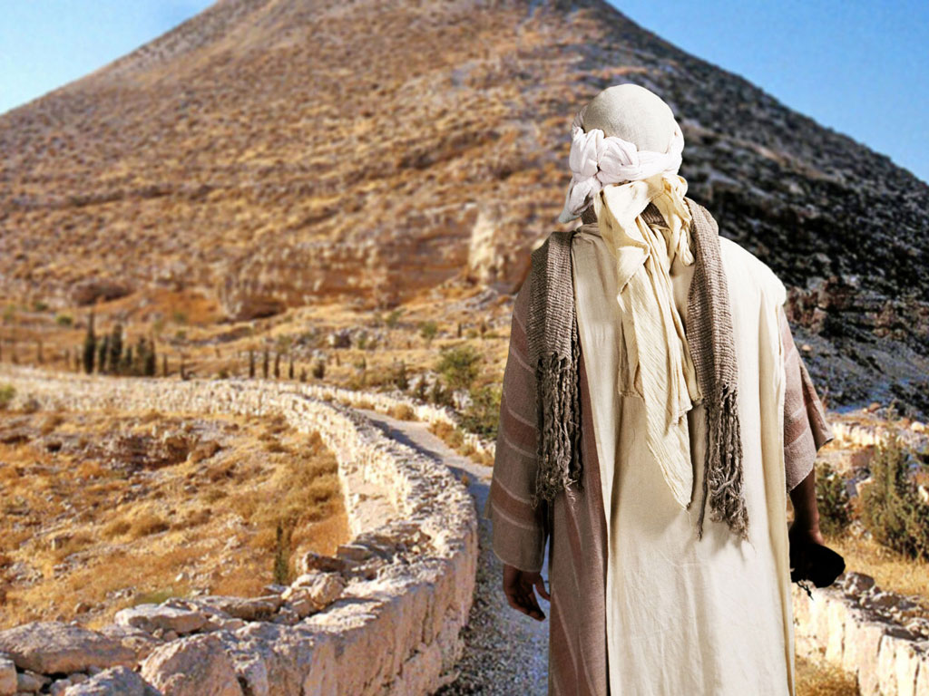

Slide 41
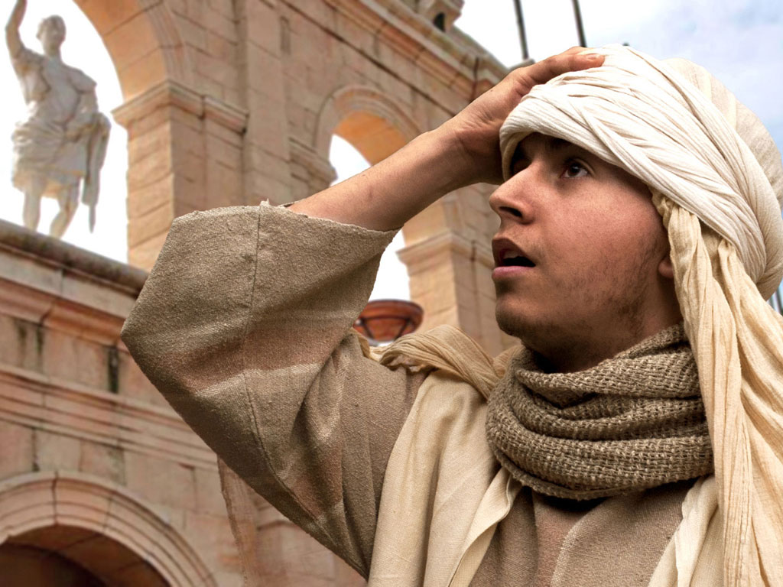

Slide 42
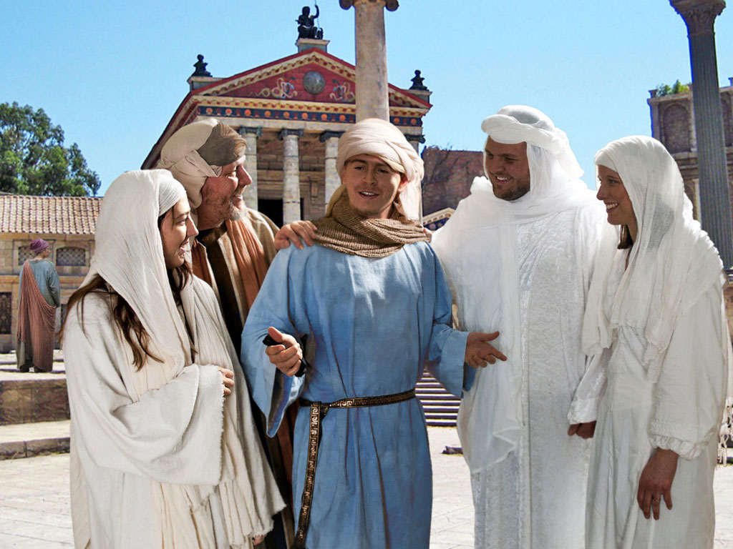

Slide 43
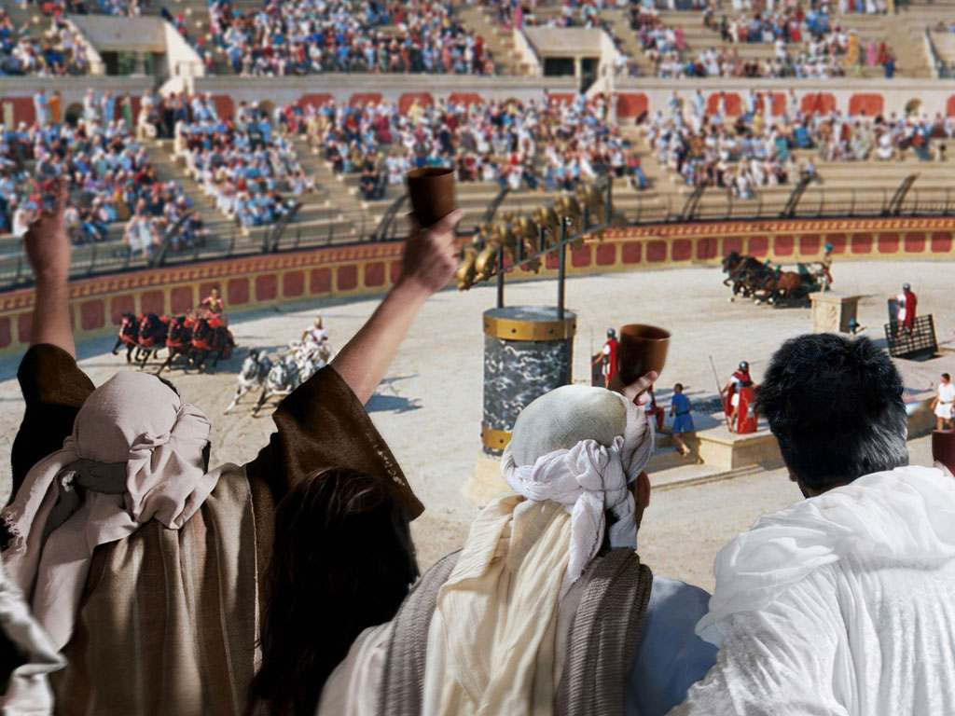

Slide 44
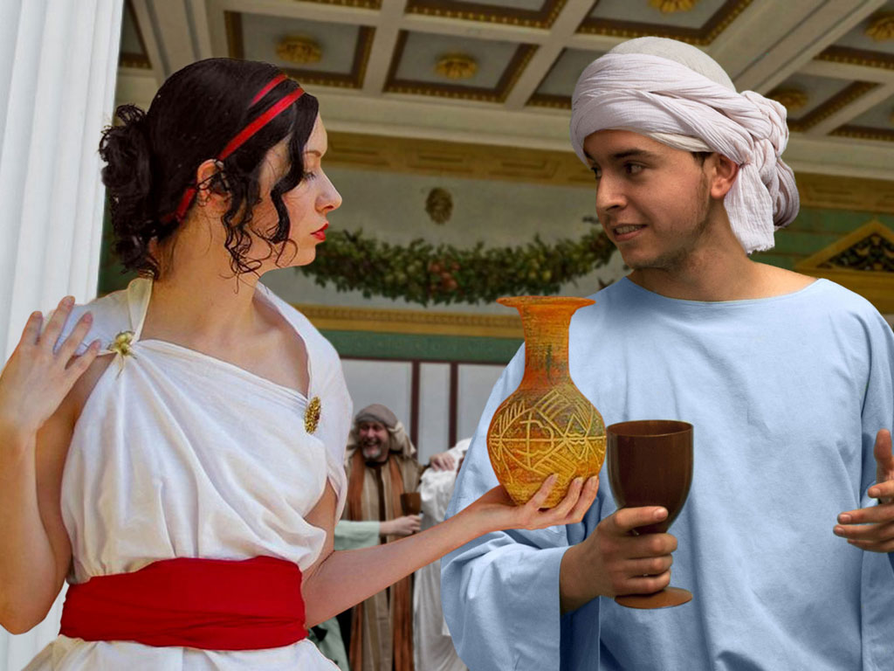

Slide 45
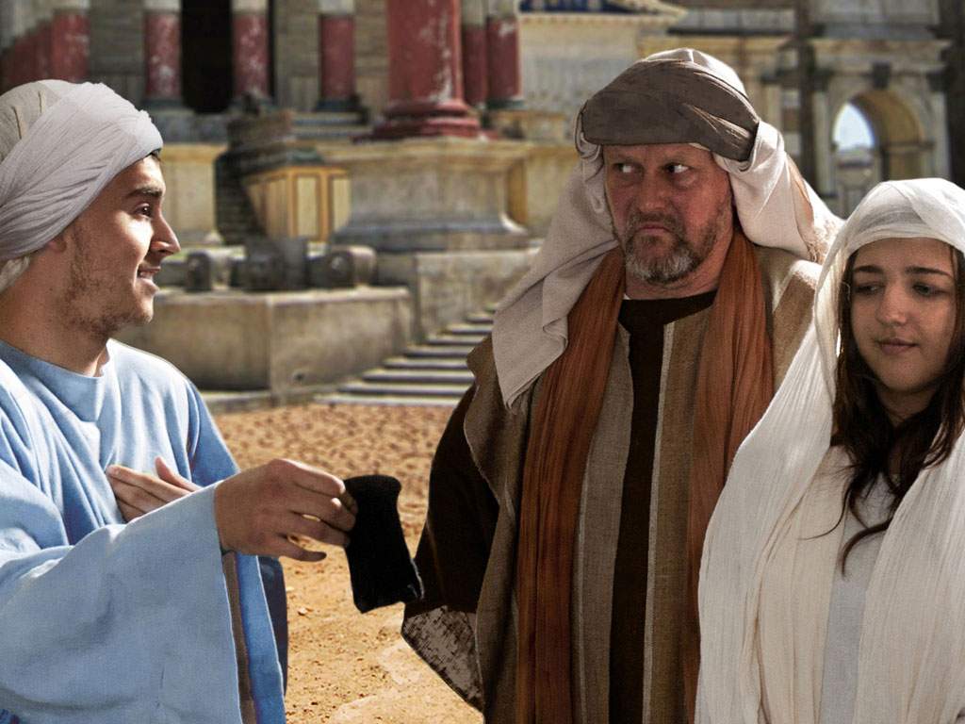

Slide 46
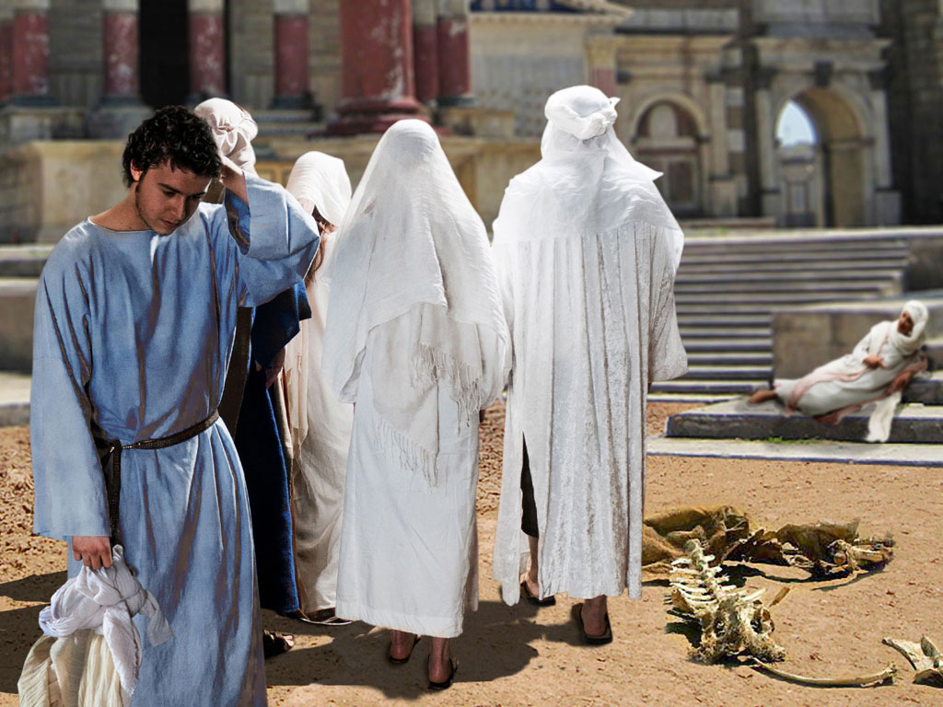

Slide 47
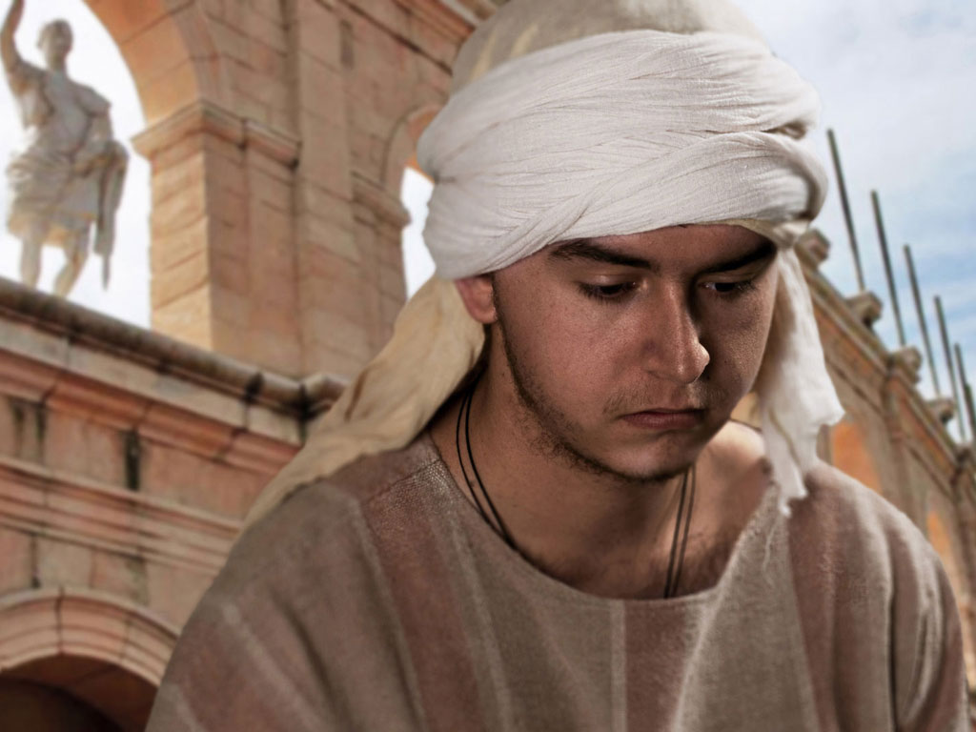

Slide 48
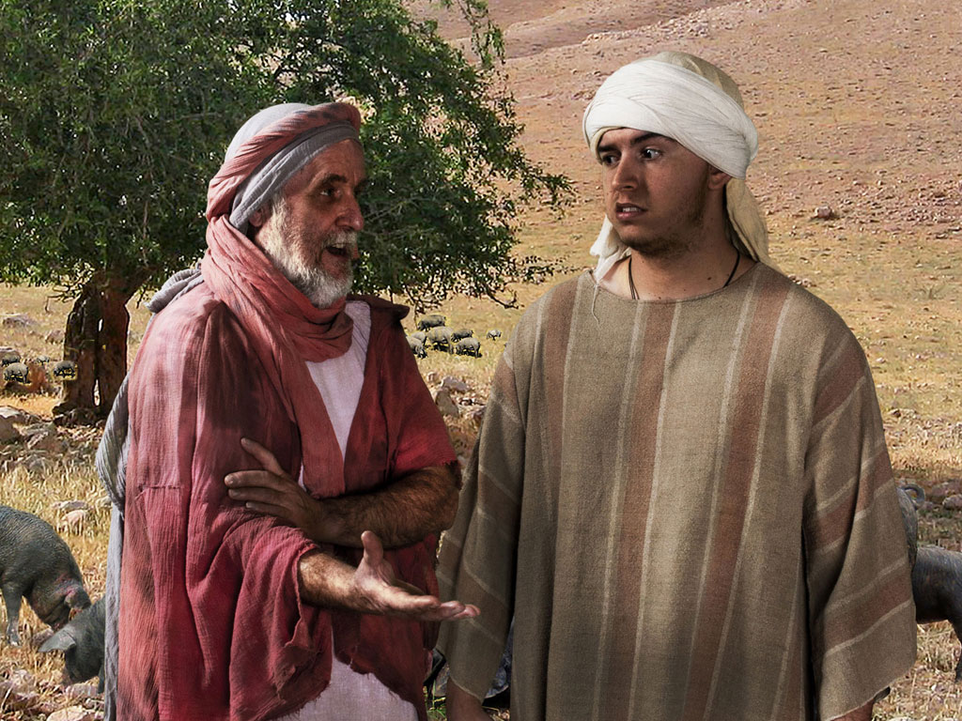

Slide 49
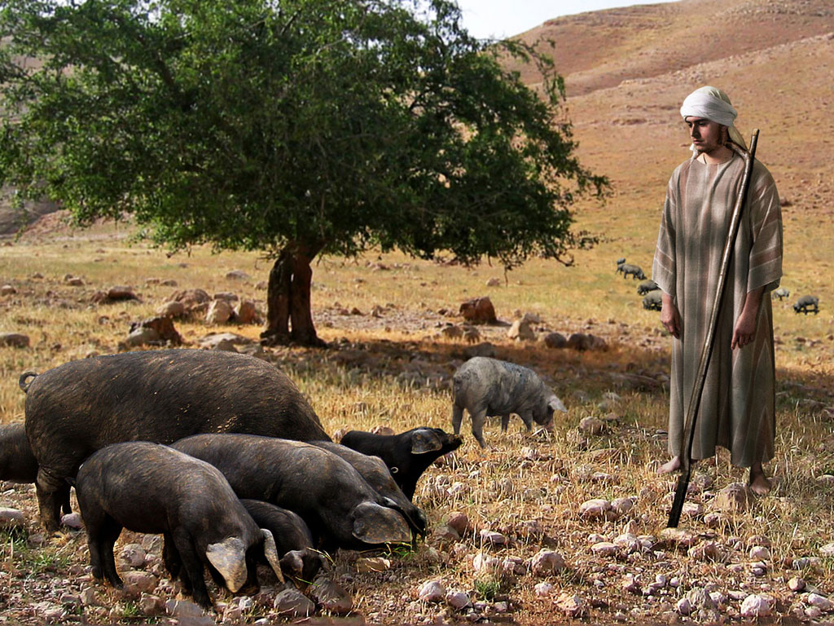

Slide 50
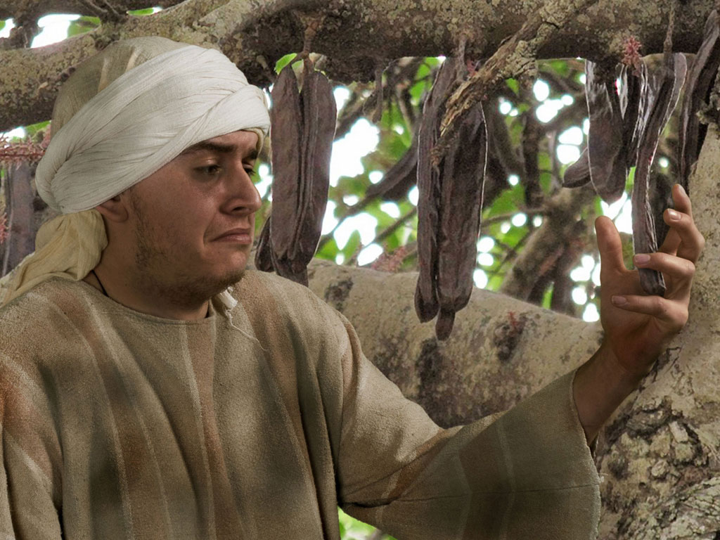

Slide 51
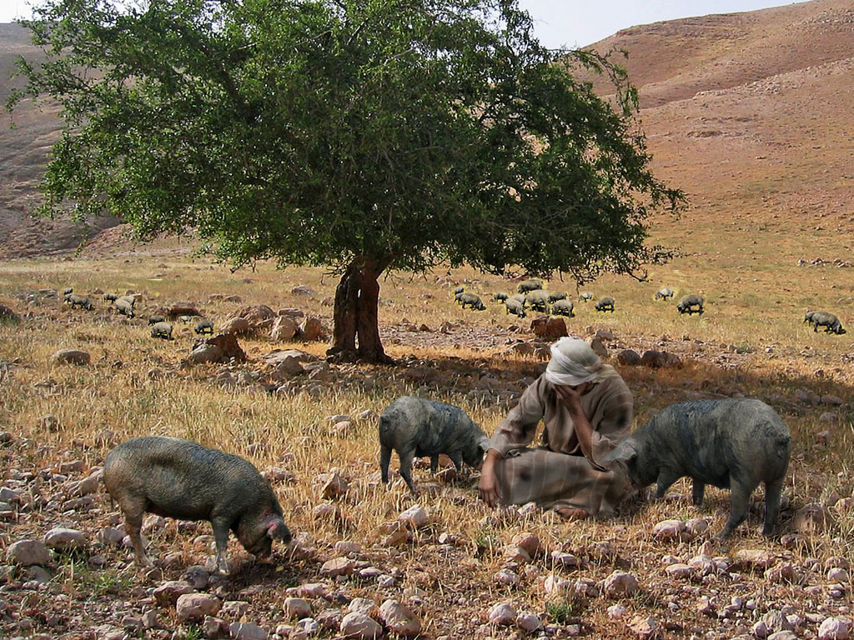

Slide 52
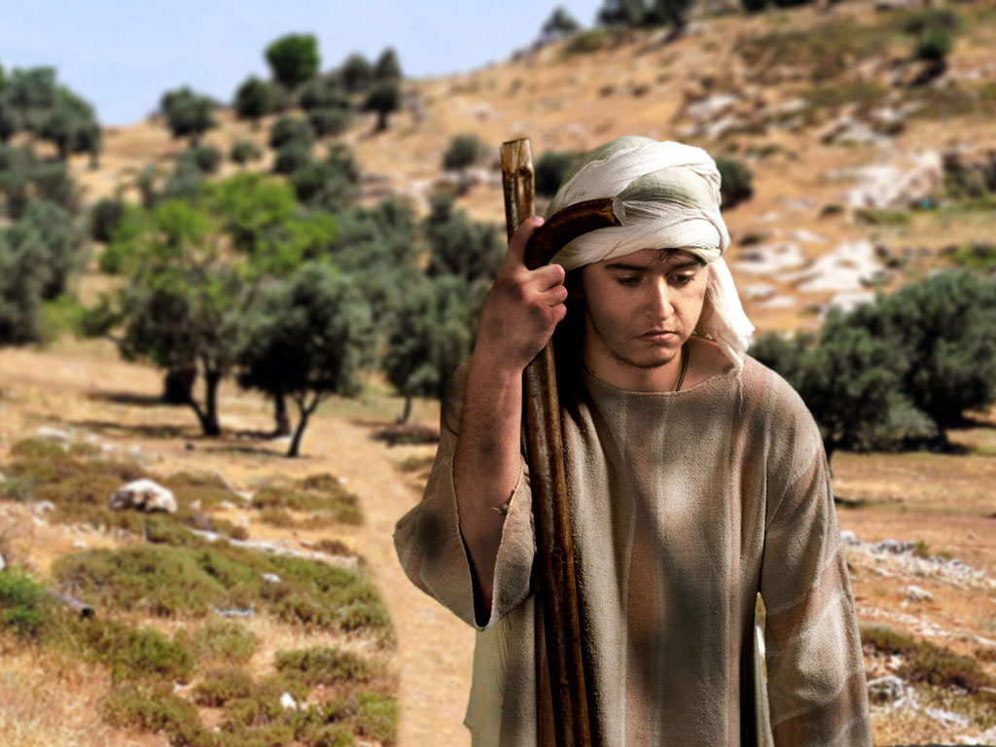

Slide 53
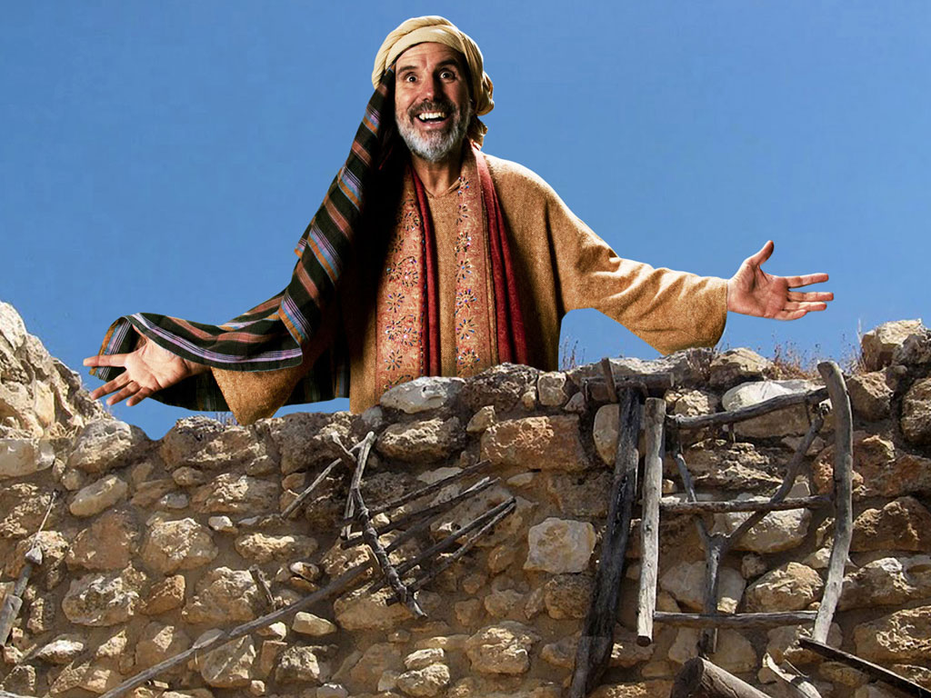

Slide 54
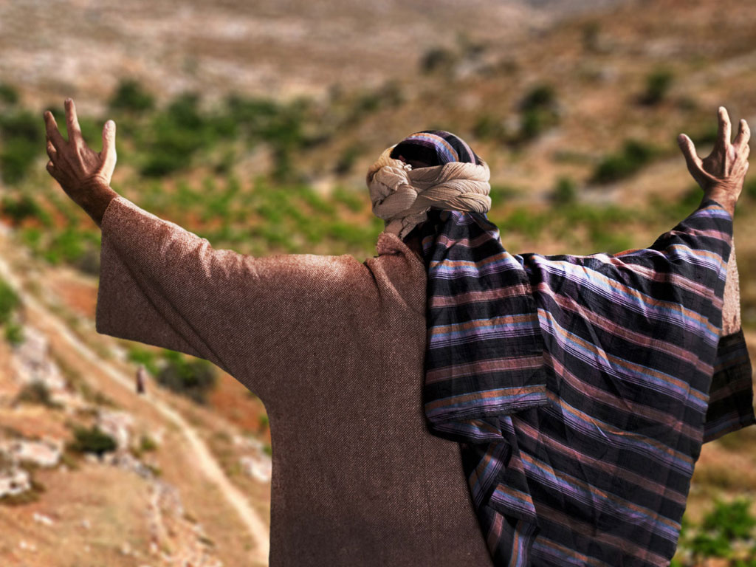

Slide 55
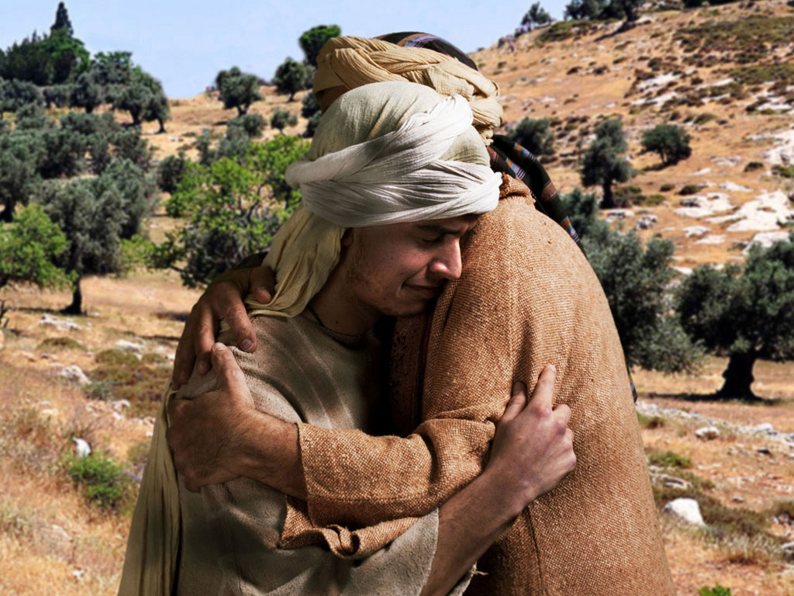

Slide 56
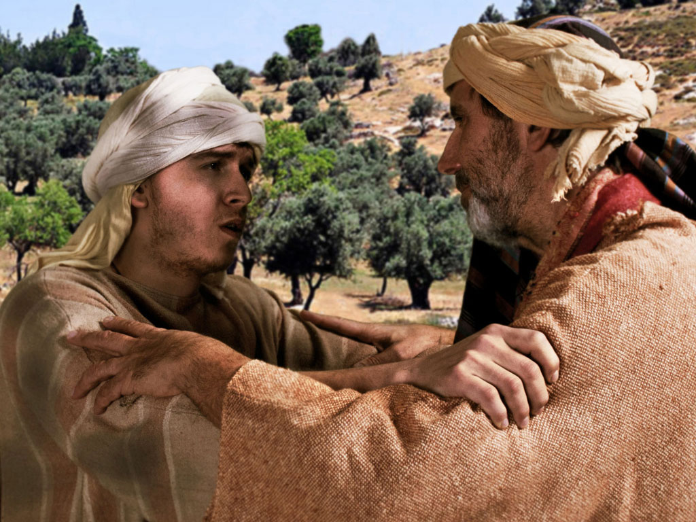

Slide 57
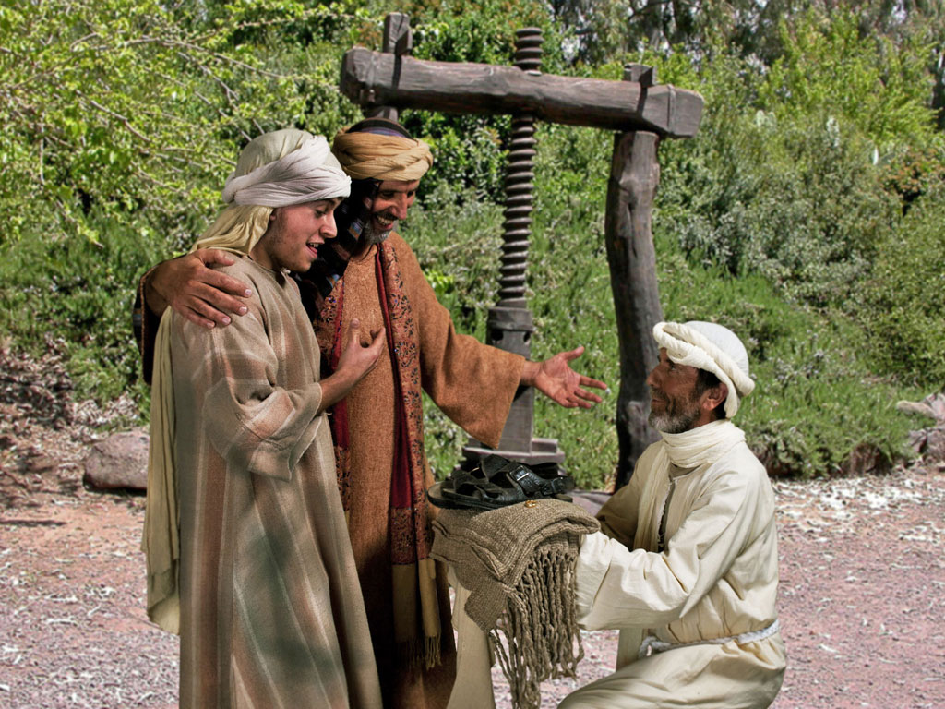

Slide 58
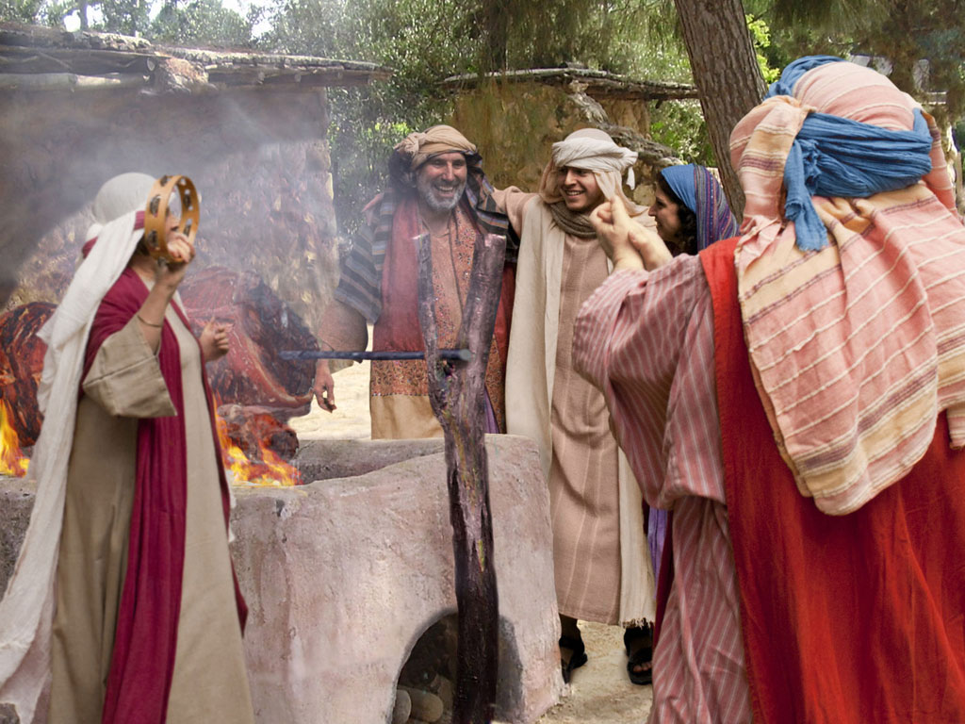

Slide 59
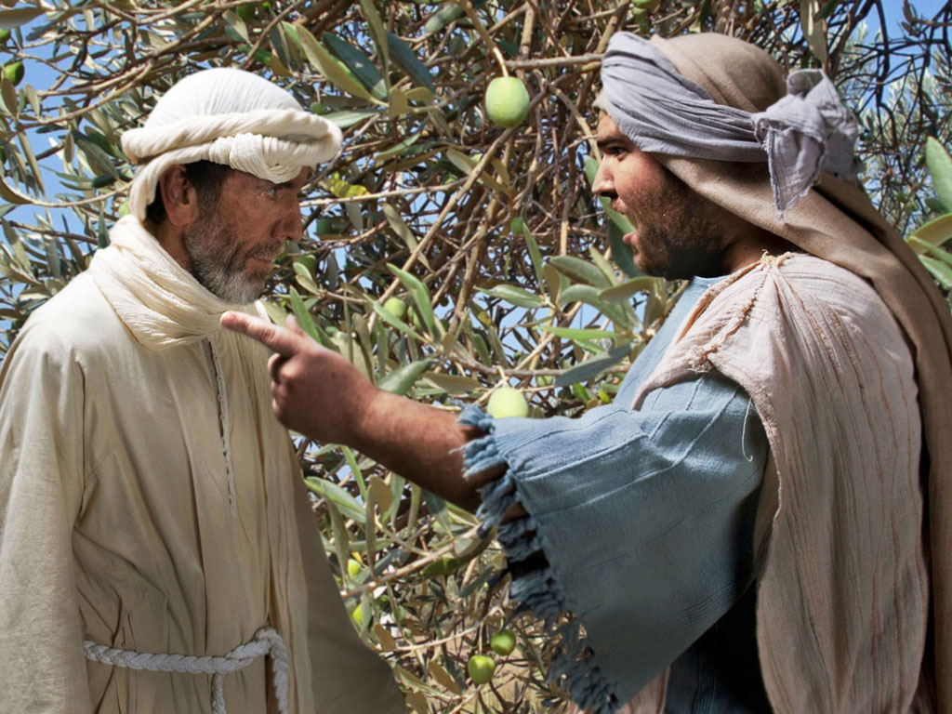

Slide 60
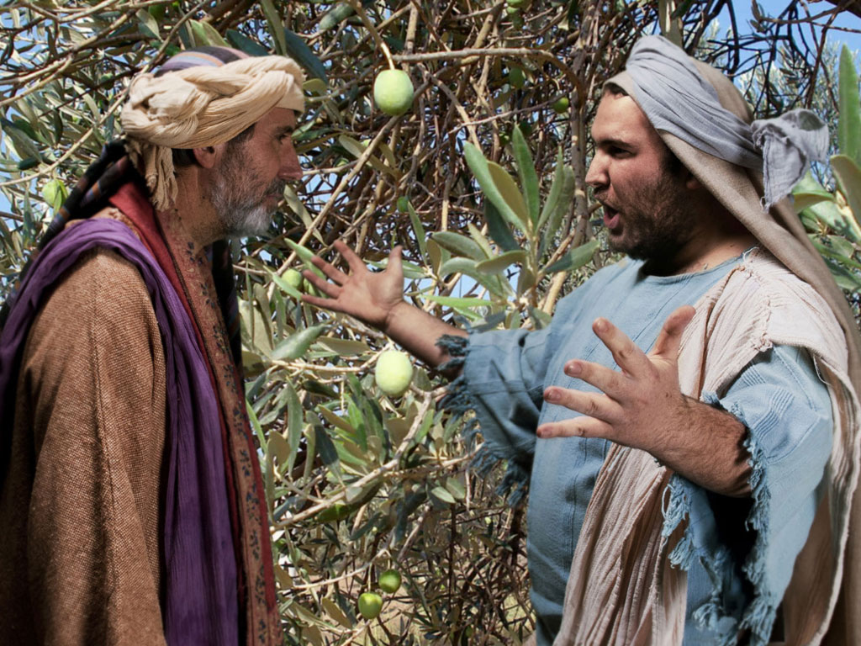

Slide 61
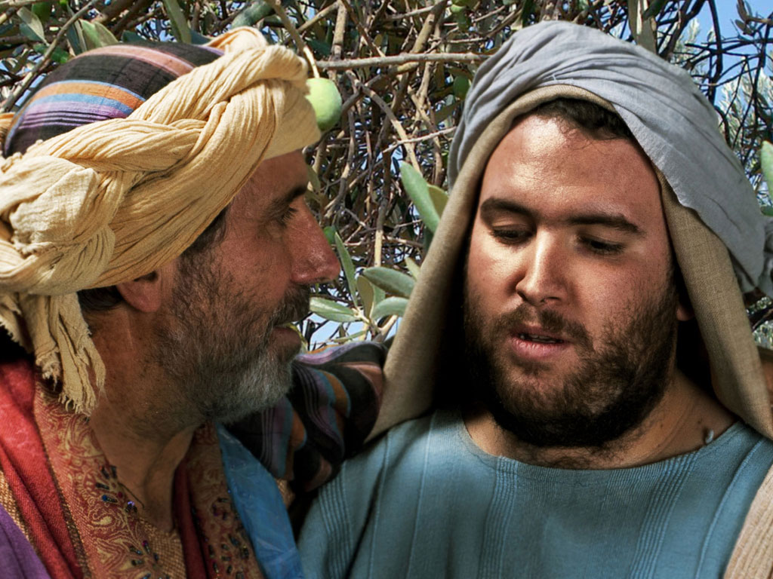

Slide 62
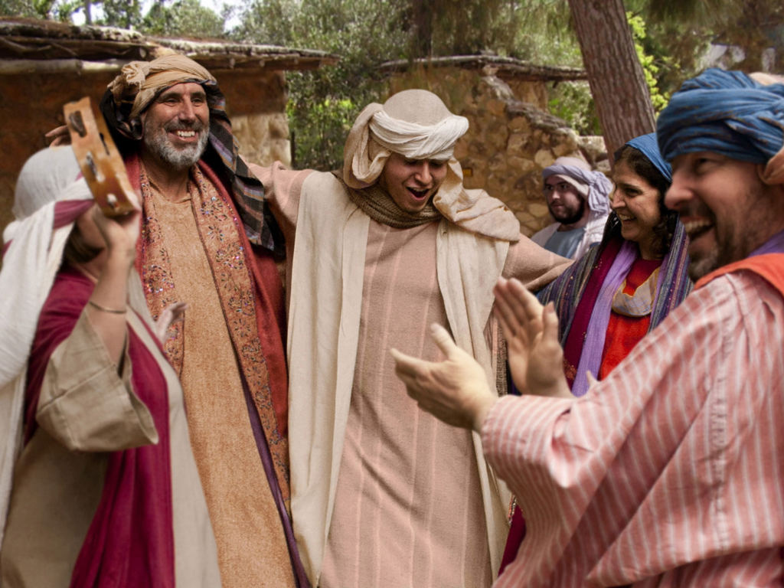

Slide 63
الكلمة في صور
صور كتابية مجانية

Slide 64
FreeBibleimages would like to thank Peter Hutley and Wintershall Players for the use of their cast, costumes and facilities in creating these images.

Slide 65
ح. تعليمات بخصوص الثروة
125
لوقا 16: 1-31
ينصح المسيح بخصوص استعمال الثروة المادية للأبدية بدلاً من الإستثمارات المؤقتة ليحفز التلاميذ للتخلي عن الربح المادي حتى يصيروا خدام الله وليحذرهم ضد النظرة الفريسية للثقة بالمال كأساس للضمان الأبدي

Slide 66
خ. تعليمات بخصوص الغفران
126
لوقا 17: 1-6
يعلم المسيح تلاميذه أنهم يمكن لهم أن يكرهوا التعاليم الفريسية بدون كره الفريسيين أنفسهم ليؤكد أن فكر التلاميذ ضدهم لن يمنع أي شخص من المجيء إلى المسيح أو يحدد قدرتهم لمسامحة مؤمن آخر

Slide 67
د. تعليمات بخصوص الخدمة
127
لوقا 17: 7-10
ذكر المسيح تلاميذه أن المسؤولية تجاهه كخدام للسيد لا تتحقق أبداً حتى يدركوا أن الطاعة هي واجبهم الأدنى تجاه المسيح

Slide 68
ذ. إقامة لعازر
128
يوحنا 11: 1-54
اقام يسوع لعازر من الموت حتى يعلم أن القيامة والحياة موجودتان فيه فقط وليس في برنامج الله بشكل جزئي

Slide 69
1. معجزة الإسترداد
يوحنا 11: 1-44
استرد المسيح حياة لعازر ليؤكد إيمان هؤلاء الذين سبق أن آمنوا به

Slide 70
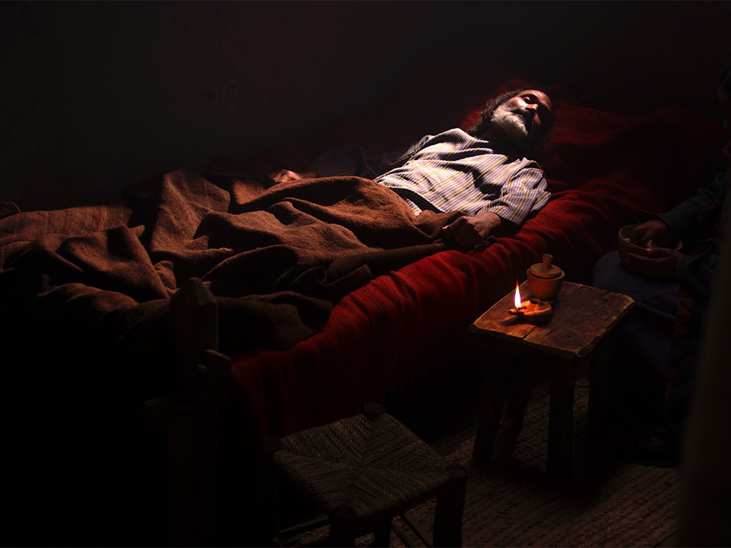
صور كتابية مجانية
يوحنا 11: 1-12: 2
يسوع يقيم لعازر

Slide 72

يسوع يقيم لعازر (يوحنا 11)
السامرة
بيرية
نهر الأردن
أورشليم
بيت عنيا
0 5 ميل
اليهودية
بحر الملح
0 8 كم
Notes:
Jews at the time of Jesus hated the Samaritans so much that they did not travel northward from Jerusalem through Samaria to get to the north. Instead, they traveled east through Bethany on the other side of the Mount of Olives and straight across the Jordan River to bypass Samaria. Bethany was the hometown of Lazarus and his sisters, Mary and Martha.
_______
LC-06-Preparation of the Disciples-73
NS-04-John1-11-slide 467

Slide 73


Slide 74


Slide 75


Slide 76


Slide 77


Slide 78


Slide 79


Slide 80


Slide 81
يسوع يقيم لعازر (يوحنا 11)
السامرة
بيرية
نهر الأردن
أورشليم
بيت عنيا
0 5 ميل
اليهودية
بحر الملح
0 8 كم
Notes:
Jesus received news that Lazarus was sick while Jesus was across the River Jordan. After he waited four days, he then headed toward Bethany.
_______
LC-06-Preparation of the Disciples-75
NS-04-John1-11-slide 476, 478

Slide 82


Slide 83
يسوع يقيم لعازر (يوحنا 11)
السامرة
بيرية
نهر الأردن
أورشليم
بيت عنيا
0 5 ميل
اليهودية
بحر الملح
0 8 كم
Notes:
Jesus received news that Lazarus was sick while Jesus was across the River Jordan. After he waited four days, he then headed toward Bethany.
_______
LC-06-Preparation of the Disciples-75
NS-04-John1-11-slide 476, 478

Slide 84


Slide 85


Slide 86


Slide 87


Slide 88


Slide 89


Slide 90


Slide 91


Slide 92


Slide 93


Slide 94


Slide 95


Slide 96


Slide 97


Slide 98


Slide 99


Slide 100


Slide 101


Slide 102


Slide 103


Slide 104


Slide 105


Slide 106


Slide 107


Slide 108


Slide 109


Slide 110

يسوع يقيم لعازر
السامرة
بيرية
أفرايم
نهر الأردن
أورشليم
بيت عنيا
اليهودية
0
ميل 5
البحر الميت
0
كم 8
Notes:
_______
LC-06-Preparation of the Disciples-102
NS-04-John1-11-slide 505

Slide 111


Slide 112


Slide 113


Slide 114

يسوع يقيم لعازر
السامرة
بيرية
أفرايم
نهر الأردن
أورشليم
بيت عنيا
اليهودية
0
ميل 5
البحر الميت
0
كم 8
Notes:
_______
LC-06-Preparation of the Disciples-106
NS-04-John1-11-slide 509

Slide 115


Slide 116


Slide 117

استخدمت بإذن رسمي
إنجيل
متى
إنجيل
مرقس
إنجيل
لوقا
إنجيل
يوحنا
نظرًا لإنتاج Lumo لمواد النشر الخاصة به ، نأسف لإبلاغك بأنه لا يمكننا ترخيص صورنا لعملاء آخرين خارج
freebibleimages.org
هذه الصور غير مرخصة لإعادة استخدامها في الفيديو أو النشر أو الوسائط الأخرى. لا يمكن إعادة توزيع الصور والملفات التي تم تنزيلها من خلال أي موقع ويب آخر غير freebibleimages.org أو استخدامها في أي سياق تؤدي فيه الرسالة المصاحبة إلى تقويض الإيمان المسيحي والإنجيل.
لا يمكن استخدام الصور إلا في العروض التقديمية التعليمية والمدونات ووسائل التواصل الاجتماعي ، وكلها يجب أن تكون مصحوبة بالإشارة إلى
www.LumoProject.com.
Picture courtesy of BBM
© All Rights Reserved.
www.bigbookmedia.com

Slide 118

يسوع، مريم ومرثا (يوحنا 11)
أحب يسوع هاتين الأختين اللتان عاشتا في بيت عنيا قرب أورشليم (11: 5)
لقد آمنتا به قبلاً (اعتباره رب 11: 3، 11: 27)
مسحته مريم لاحقاً لدفنه في عبادة (11: 2، 12: 1-8)

Slide 119

مرثا (يوحنا 11)

Slide 120

مريم (يوحنا 11)

Slide 121

مرثا ومريم (يوحنا 11)

Slide 122
اختلاف مرثا عن مريم في يوحنا 11
##
الموضوع | مرثا | مريم
السعي نحو يسوع | ذهبت على الفور لتجد يسوع (20 أ) - خاصًا كفاعل | أجلت وبقيت في البيت (20ب) ومن ثم بشكل علني (29) مع مشاعر أكبر
الكلمات إلى يسوع | لوم مع إيمان (21) | لوم مع سجود (32)
كلمات الشك | لم ترى أملاً في إقامة فورية (24، 39) | لا يوجد

Slide 123
اختلاف مرثا عن مريم في يوحنا 11
##
الموضوع | مرثا | مريم
رد يسوع | اختبر إيمانها ما إذا كان بإمكانه إقامة لعازر (23)، وادعى أنه القيامة والحياة (25)، وسألها عما إذا كانت تؤمن (26) | لم يمتحن إيمانها – بل سأل عن مكان الجسد (34) ثم بكى (35)
إعلانات الإيمان في المسيح | مرتين: يمكن للمسيح أن يشفي (21) و"أنت المسيح ... ابن الله ... من الله" (27) | لا تصريحات
نقص الإيمان | ولا يزال الشك يشكو من رائحة الجسد (39) فيما لم يلاحظ رد فعل من يواسيها | جاء كثيرون من الذين آمنوا (45) لكن بعضاً منهم خانوا يسوع وأخبروا الفريسيين (46)

Slide 124


هل كانت مريم المجدلية
هي المرأة
حاملة قارورة الطيب؟
المرأة
و
قارورة الطيب
مريم
المجدلية
والكأس
المقدسة
لا. في لوقا غير مذكور اسمها
ولكن في الأناجيل الأخرى
هي مريم من بيت عنيا
بكل وضوح
كما ورد
في
شيفرة دافنشي

Slide 125
2. صراع حول المعجزة
يوحنا 11: 45-54
معجزة استرداد لعازر أنتجت تأكيداً على إيمان التلاميذ ومؤمنين جدد عديدين ورفض أوسع للمسيح في التخطيط لموته من قبل القادة الدينيين

Slide 126
ر. تعليمات بخصوص الشكر
129
لوقا 17: 11-19
يثني المسيح على الأبرص المطهر لشكره ويدين التسعة برص المطهرين الآخرين على افتقارهم إلى المديونية ليذكر تلاميذه بمديونيتهم له ويظهر التباين مع رفض إسرائيل لبركته بالإمتنان الذي كان يجب على الأمة إظهاره

Slide 127
ز. تعليمات بخصوص مجيئه
130
لوقا 17: 20-37
يعلم المسيح أنه على الرغم من وجود الملكوت والملك بينهم لكنه رُفض وسيعود ثانية بشكل فجائي لدينونة إسرائيل في مجيئه الثاني ليزيل غير المخلصين من الأرض

Slide 128
س. تعليمات بخصوص الصلاة
131
لوقا 18: 1-14
يعلم المسيح أن الشعب يجب أن يثابر في الصلاة لأجل الملكوت على الرغم من تأجيله وكل شخص يثق في تدبير الله للخطية فيه كحمل الله أن يقدم الصلاة المقبولة

Slide 129
ش. تعليمات بخصوص الطلاق
132
متى 19: 1-12، مرقس 10: 1-12
يعلم المسيح أن الإستثناء الوحيد لحظر الله للطلاق هو في إلغاء عقد الزواج في فترة الخطبة اليهودية، لتجنب الجدل الفريسي حول الطلاق والهروب من الفخ للإفتراء على هيرودس لزواجه من امرأة أخيه

Slide 130
ص. تعليمات بخصوص دخول الملكوت
133
متى 19: 13-15، مرقس 10: 13-16، لوقا 18: 15-17
يبارك يسوع الأطفال ليوضح للتلاميذ أن الثقة والإيمان بالمسيح ضروريان لدخول الملكوت

Slide 131
ض. تعليمات بخصوص الحياة الأبدية
134
متى 19: 16-20، مرقس 31-17 :10، لوقا 18: 30-18
يظهر المسيح استحالة دخول الملكوت من خلال الغنى ليدحض الإيمان الفريسي أن الغنى المادي يشير إلى الرضا الإلهي والحياة الأبدية

Slide 132


صور كتابية مجانية
شاب غني
يسأل يسوع
متى 19: 16-30، مرقس 10: 17-31، لوقا 18: 18-30
Notes:
"This man’s question indicated that he viewed eternal life as something to be achieved by doing good (in contrast with Mark 10:15; cf. Matt. 19:16) and also that he felt insecure about his future destiny. References to eternal life (mentioned in Mark only in 10:17, 30), “entering God’s kingdom” (vv. 23-25), and being “saved” (v. 26) all focus on the future possession of life with God, though a person enters it now by accepting God’s rule in his earthly life. John’s Gospel emphasizes the present possession of eternal life."
John D. Grassmick, Mark *(The Bible Knowledge Commentary; eds. John F. Walvoord and Roy B. Zuck; Accordance electronic ed. 2 vols.; Wheaton: Victor Books, 1983), 2:150.

Slide 133

Notes:
Mark 10:17 As Jesus was starting out on his way to Jerusalem, a man came running up to him, knelt down, and asked, “Good Teacher, what must I do to inherit eternal life?”
———————
"His question was specifically, “what must I do to inherit eternal life?” In Jewish understanding,
to “inherit eternal life” was to be resurrected and accepted for entrance into the messianic kingdom
of the future (cf. Dan 12:2; 2 Macc 7:9).
5 Notice Mark 10:30 in which Jesus spoke of “eternal life”
in the “age to come.” So “to inherit eternal life” was an equivalent expression for entering the
kingdom of God, referred to elsewhere as “inheriting the kingdom” (cf. Mt 25:34; 1 Cor 6:9, 10;
15:50; Gal 5:21). The NT is very clear that one can only do this by humbly coming to Jesus with a
child-like faith in order to be born again (Mk 10:15; John 3:3; Col 1:13-14). The young man’s
question in Mark 10:17, however, gives him away that he does not understand the right approach,
for he asks, “what must I do?” The NT is clear that there is not anything we can “do” to merit
eternal life. Receiving God’s forgiveness and eternal life do not come because of what we “do,” but
only as a free gift of God’s grace."
—Paul Tanner, Following the Master (BEE World), 144

Slide 134

Notes:
Mark 10:18 “Why do you call me good?” Jesus asked. “Only God is truly good.

Slide 135

Notes:
Mark 10:19 But to answer your question, you know the commandments: ‘You must not murder. You must not commit adultery. You must not steal. You must not testify falsely. You must not cheat anyone. Honor your father and mother.’"
————————
Jesus sought to show him that he was not good after all by having him evaluate himself by the Ten Commandments.

Slide 136

Notes:
Mark 10:20 “Teacher,” the man replied, “I’ve obeyed all these commandments since I was young.”
——————————
This shows that the man was self-deluded that he was the only person in the world who was good! He should have known Isa 64:6, “all our so-called righteous acts are like a menstrual rag in your sight.”

Slide 137

Notes:
Mark 10:21 Looking at the man, Jesus felt genuine love for him.

Slide 138
Notes:
Mark 10:21 “There is still one thing you haven’t done,” he told him.

Slide 139

Notes:
Mark 10:21 “Go and sell all your possessions and give the money to the poor, and you will have treasure in heaven. Then come, follow me.”

Slide 140

Notes:
Mark 10:22 At this the man’s face fell, and he went away sad, for he had many possessions.

Slide 141

Notes:
Mark 10:23 Jesus looked around and said to his disciples, “How hard it is for the rich to enter the Kingdom of God!” ²⁴ This amazed them. But Jesus said again, “Dear children, it is very hard to enter the Kingdom of God. ²⁵ In fact, it is easier for a camel to go through the eye of a needle than for a rich person to enter the Kingdom of God!”
Mark 10:26 The disciples were astounded. “Then who in the world can be saved?” they asked.

Slide 142

Notes:
Mark 10:27 Jesus looked at them intently and said, “Humanly speaking, it is impossible. But not with God. Everything is possible with God.”
Mark 10:28 Then Peter began to speak up. “We’ve given up everything to follow you,” he said.
Mark 10:29 “Yes,” Jesus replied, “and I assure you that everyone who has given up house or brothers or sisters or mother or father or children or property, for my sake and for the Good News, ³⁰ will receive now in return a hundred times as many houses, brothers, sisters, mothers, children, and property—along with persecution. And in the world to come that person will have eternal life. ³¹ But many who are the greatest now will be least important then, and those who seem least important now will be the greatest then.”

Slide 143
Used with Permission
THE
GOSPEL
——OF—— MATTHEW
THE
GOSPEL
——OF—— MARK
THE
GOSPEL
——OF—— LUKE
THE
GOSPEL
——OF—— JOHN
Due to the Lumo Project producing its own publishing material we regret to inform you that we cannot license our photos to other clients outside of freebibleimages.org.
These images are not licensed for reuse in video, epublishing or other media. Downloaded pictures and files cannot be redistributed through any other website than freebibleimages.org or used in any context where the accompanying message is undermining of the Christian faith and gospel.
Photos can only be used on educational presentations, blogs and social media, all of which should be accompanied with reference to www.LumoProject.com.
Picture courtesy of BBM
© All Rights Reserved.
www.bigbookmedia.com

Slide 144
ط. تعليمات بخصوص موته
135
متى 20: 17-28، مرقس 10: 32-45، لوقا 18: 31-34
أعلن يسوع عن موته وقيامته القادمين لتلاميذه ليعلمهم عن أهمية أن يكونوا خداماً لا سادة

Slide 145
ظ. تعليمات بخصوص حاجة إسرائيل
136
متى 20: 29-34، مرقس 10: 46-52، لوقا 18: 35-43
يشفي يسوع أعميين كتوضيح عن عمى إسرائيل الروحي وقدرته على مساعدة الأمة أن ترى إن عادت إليه بالإيمان

Slide 146
ع. تعليمات بخصوص برنامج الملكوت
137
لوقا 19: 1-28
يكرر المسيح تأجيل الملكوت لكنه أيضاً يشجع كل شخص يثق في شخصه أن دخوله للملكوت مضمون
Notes:
_____________
LC-06-Preparation of the Disciples-146
NS-03-Luke13-24—slide 74

Slide 147
1. درس في الإيمان الشخصي
لوقا 19: 1-10
يقبل المسيح زكا الفاسد التائب ليظهر أنه يريد أن يسامح أي شخص يضع إيمانه فيه ليسمح لهم الدخول إلى الملكوت بإيمان بسيط

Slide 148
2. تعليمات بخصوص تأجيل الملكوت
لوقا 19: 11-28
يعلم المسيح التلاميذ من خلال مثل الرجل النبيل كيف تأجل الملكوت حتى عودة المسيح في مجيئه الثاني ليدين إسرائيل

Slide 149


الفترات الزمنيَّة للأنبياء
442
إشعياء:
7-8
39-40
52-53
2، 11
25: 8
السماء
الجديدة
والأرض
الجديدة
المجيء
الثاني للمسيح
ليَحْكُم
ألف عام
المجيء
الأوَّل للمسيح
لكي يتألَّم
السبي
والعودة
الزمن الذي عاش فيه النبيُّ
مقتبسٌ على نحوٍ كبيرٍ من سالم كيربان، مُخطَّطات سفر رؤيا يوحنَّا (1979م)، 49
Notes:
كثيرًا ما كان الأنبياء ينظرون إلى المستقبَل دون أن يعلموا مدى بُعْدِ الفترة الزمنيَّة التي كانت نبوَّاتهم تُشير إليها. إنَّ الأمر يشبه شخصًا يقف على قمَّة جبلٍ وينظر إلى الأُفق الممتدِّ أمام ناظرَيه فيرى ما يبدو ظاهريًّا أنَّه جَبَلٌ واحدٌ. ولكنْ إذا وقَفَ الشخص أمام هذه الجبال نفسه من الجانب (مِثْل المقطع العرْضيِّ)، فإنَّه سيرى بوضوحٍ وجود فجواتٍ كبيرةٍ تفصل بين قمم هذه الجبال، وهكذا هي النظرة التي تكون لدينا لأحداثٍ في المستقبَل بَعْد آلاف السنوات. توجد عمومًا خمس فتراتٍ زمنيَّة، بما في ذلك الفتر ة الزمنيَّة التي تشمل عصْرَ النبيِّ نفسه. وقد تنبَّأ إشعياء على وجه الخصوص عن كلِّ واحدةٍ من هذه الفترات الزمنيَّة في الأصحاحات والمقاطع الكتابيَّة المذكورة في الرسم التوضيحيِّ أعلاه.
The prophets often looked to the future but did not know how far their prophecies referred. It is like a person standing on a mountain looking into the distance and seeing what appears to be the same mountain. However, the person standing at these same mountains from the side can see significant gaps between the peaks. Such is the viewpoint that we have thousands of years later. There generally existed five time periods, including the prophet’s era. Isaiah especially prophesied of each of these periods in the chapters above.
During the ministry of Jesus, like Isaiah, his hearers understandably could not see that the kingdom would come in stages. Israel rejected Jesus and the kingdom at his first coming, thus delaying the full benefits of the kingdom by initiating only its spiritual aspects in our present Church Age. But at the return of Christ, the nation of Israel will finally believe in him (Rom 11:26-27) and reign in the millennium (Rev 5:9; 20:4-6).
____________
Common-334
BE-31-Obadiah-64
LC-06-Preparation of the Disciples-149
NS-03-Luke13-24—slide 75
OS-OT_Book_Overviews-782_pp42a_and_347a-613
OS-23-Prophets_Introduction-19
OS-23-Isaiah1-12—slide 362
OS-31-Obadiah-13

Slide 150
قَبْل الألفيَّة (Premillenialism)
473
المجيء الثاني
الظهور الثاني
=
الضيقة
المُلْك الألفيّ
عصْرُ الكنيسة
الملكوت الأبديّ
٧ سنوات
١٠٠٠ سنة
الدينونة
الدينونة
Notes:
150
تُعَلِّم مدرسة "قَبْل الألفيَّة (Premillenialism)" أنَّ يسوع سيعود قَبْل المُلْك الألفيّ. ويعني هذا أنَّه ستكون هناك على الأقلِّ دينونتان: الأُولى قَبْل فترة الألف سنةٍ هذه والثانية بعْدَها. يُعَلِّم جميع أتباع مدرسة "قَبْل الألفيَّة" بوجود فترة ضيقةٍ بالضبط قَبْل مجيء المسيح الثاني.
Premillennialism teaches that Jesus will return BEFORE the millennium. This means that there will be at least TWO judgments before and after this 1000-year period. All Premillennialists teach a Tribulation Period just before his second coming.
_________
Common-328
LC-06-Preparation of the Disciples-148
NS-03-Luke13-24—slide 76
OS-23-Isaiah1-12-slide 50

Slide 151
Black

Slide 152


حياة المسيح at BibleStudyDownloads.org
أحصل على العرض التقديمي مجاناً
Notes:
NT Survey (ns)

